Slide 2

Trente ans
et un peu plus…
Le LHC au LPC
François Vazeille
LPC (1er décembre 2022)

Slide 3

Evolution du projet LHC au CERN
♦ Avec la concurrence d’un projet de collisionneur plus grand aux USA … qui fera long feu.
♦ Avec les avancées:
Expérimentales au LEP (CERN) et au Tévatron (Fermilab, USA) … et d’autres.
Théoriques sur le Modèle Standard de la Physique des particules et au-delà.
Evolution du projet LHC au LPC
Contexte général des activités de recherche au LPC
auprès d’accélérateurs.

Slide 4
30 ans + X
… auprès du LHC (Large Hadron Collider)
″Le Grand Collisionneur de Hadrons du CERN″
X = 3
CERN: ″Organisation Européenne pour la Recherche Nucléaire″,
généralement appelée
″Laboratoire européen pour la physique des particules.″
… le plus grand laboratoire de recherche fondamentale au monde.
33 ans ?
plus de la moitié de l’âge du LPC…
et ce n’est pas fini…

Slide 5

″Trente déjà … et un peu plus ! Le LPC au LHC.″
Un autre titre aurait pu convenir
« Retour vers le futur ! »
Comment imaginions-nous en 1989 …
ce que serait le projet LHC … en 2022 ?
et plus fort encore … vers 2040 ???

Slide 6
2022

Slide 7
1989

Slide 8
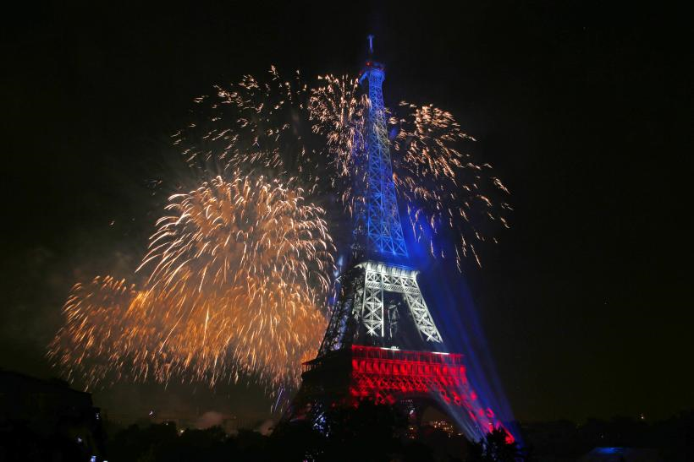
Bicentenaire de la révolution française
14 juillet 1989

Slide 9
Une autre révolution …
le 14 juillet 1989 ?
La mise en route à Minuit moins le quart
de la plus grande machine sur notre planète …

Slide 10
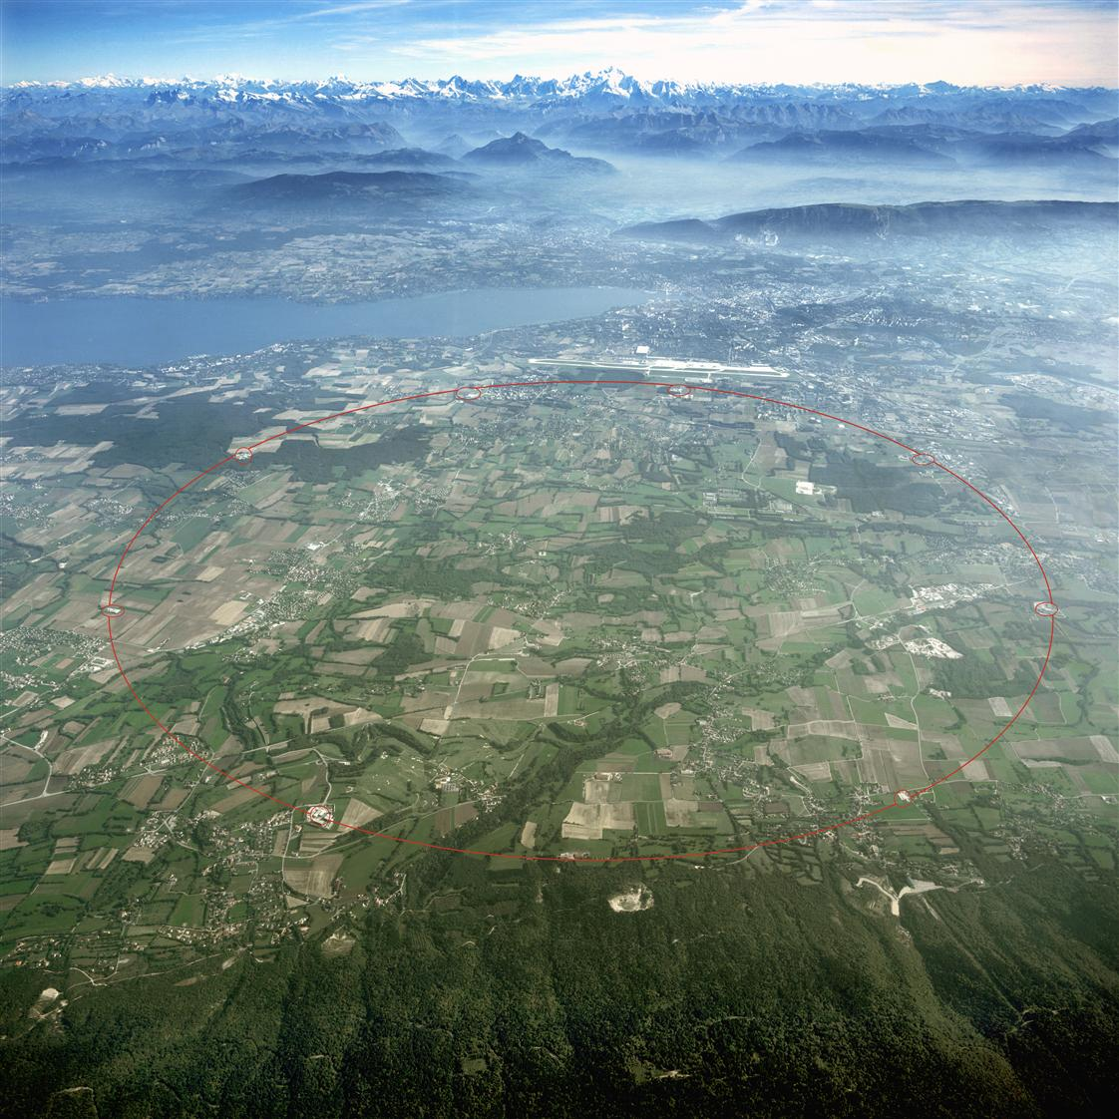
Le LEP au CERN
(Grand collisionneur Electron-Positron)

Slide 11
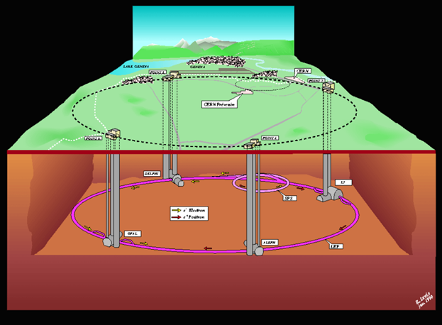
La seule ″machine″
et le seul organisme international à cheval sur 2 pays
France
Suisse
DELPHI
L3
électrons
positrons
SPS
OPAL
ALEPH
LEP
(27 km)
Une révolution scientifique, technique, humaine.

Slide 12
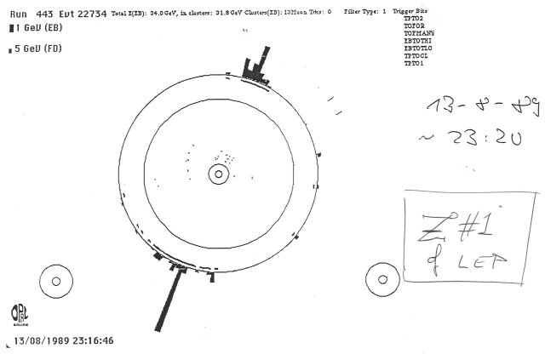

Premières collisions le 13 aout 1989 à 23 heures 20:
Premier cliché de l’une des 4 expériences: Expérience OPAL.
- 5 ans et onze mois exactement après la cérémonie du premier coup de pioche,
- 8 ans après la décision officielle de construire le LEP le 16 décembre 1981,
… pour un projet commencé en 1976 !
Et le LPC dans cette histoire ?

Slide 13
1981
Quelles étaient les activités au LPC ?

Slide 14
Activités LPC auprès d’accélérateurs
Physique nucléaire
Physique des particules
Equipe ASTERIX: SC IPN Orsay.
- Faisceau: protons 200 MeV.
- Cibles fixes: Al, Si, Li, Ni, Au.
- Collaboration LPC/Caen.
Equipe DIOGENE: Saturne Saclay.
- Faisceaux: Protons et Alphas ≤ 800 MeV/A.
- Cibles fixes: C, Cu, Pb.
- Collaboration LPC avec
Saclay/Strasbourg.
Equipe ALS: Accél. Linéaire Saclay.
- Faisceaux électrons ≤ 600 MeV et pions
- Cibles fixes: H, N.
- Collaborations LPC avec
Lyon/Saclay/ IKO Hollande/Northwestern USA.
Equipe Photon-Photon: expérience DM2
Accél. Linéaire d’Orsay et DCI.
(Anneaux de collision)
- Faisceaux: électro, positrons.
- Centre de Masse: 1.3 à 3.7 GeV.
- Collaboration LPC avec Orsay/Padoue/Rome.
Equipe SPS: expériences NA9 au CERN
Super Synchrotron à Protons.
- Faisceau: Pions 200 GeV.
- Cibles: Cu, Plomb.
- Collaboration LPC avec
Milan/Pise/Trieste/Frascati/Turin/Londres.
Equipe ISR: expérience R608 au CERN
(Anneaux de Stockage à Intersections).
- Faisceaux: Protons, Antiprotons, Alphas.
- Centre de Masse: ≤ 62 GeV en proton-antiproton.
- Collaboration LPC avec
CERN/Los Angeles/Saclay.

Slide 15
Activités LPC auprès d’accélérateurs
Physique nucléaire
Physique des particules
Equipe ASTERIX: SC IPN Orsay.
M. Al Hassan, M. Avan, A. Baldit, J. Castor,
G. Chaigne, A. Devaux, J. Fargeix, P. Force,
G. Landaud, G. Roche, J.Vicente, M. El Zoubidi.
Equipe DIOGENE: Saturne Saclay.
J.P. Alard, J.Arnold, J.Augerat, J.P. Costilhes,
L. Fraysse, G. Montarou, H. Meunier, P. Mutter,
M.J. Parizet, M. Pradoux, W. Rajah, J. C. Tamain.
Equipe ALS: Accél. Linéaire Saclay.
P.Y Bertin, B. Coupat, D.B. Isabelle.
Equipe Photon-Photon: expérience DM2
Accél. Linéaire d’Orsay et DCI.
(Anneaux de collision)
A. Falvard, J. Jousset, B. Michel, J.C. Montret.
Equipe SPS: expériences NA9 au CERN
Super Synchrotron à Protons.
L. Capraro, Ch. Doré, Ph. Lévy, S.Maury,
M. Querrou, Ch. Verbeck, M. Verbeken.
Equipe ISR: expérience R608 au CERN
J. Berthot, P. Chauvat, J.C. Combe, J.J Dugne,
J. Gardes, L. Méritet, F. Vazeille.

Slide 16
… et le futur auprès d’accélérateurs
Physique nucléaire
Physique des particules
Deux projets:
- Accélérateur
européen
électrons ≥15 GeV.
- Ions lourds
relativistes.
?

Slide 17
Juin 1981

Slide 18
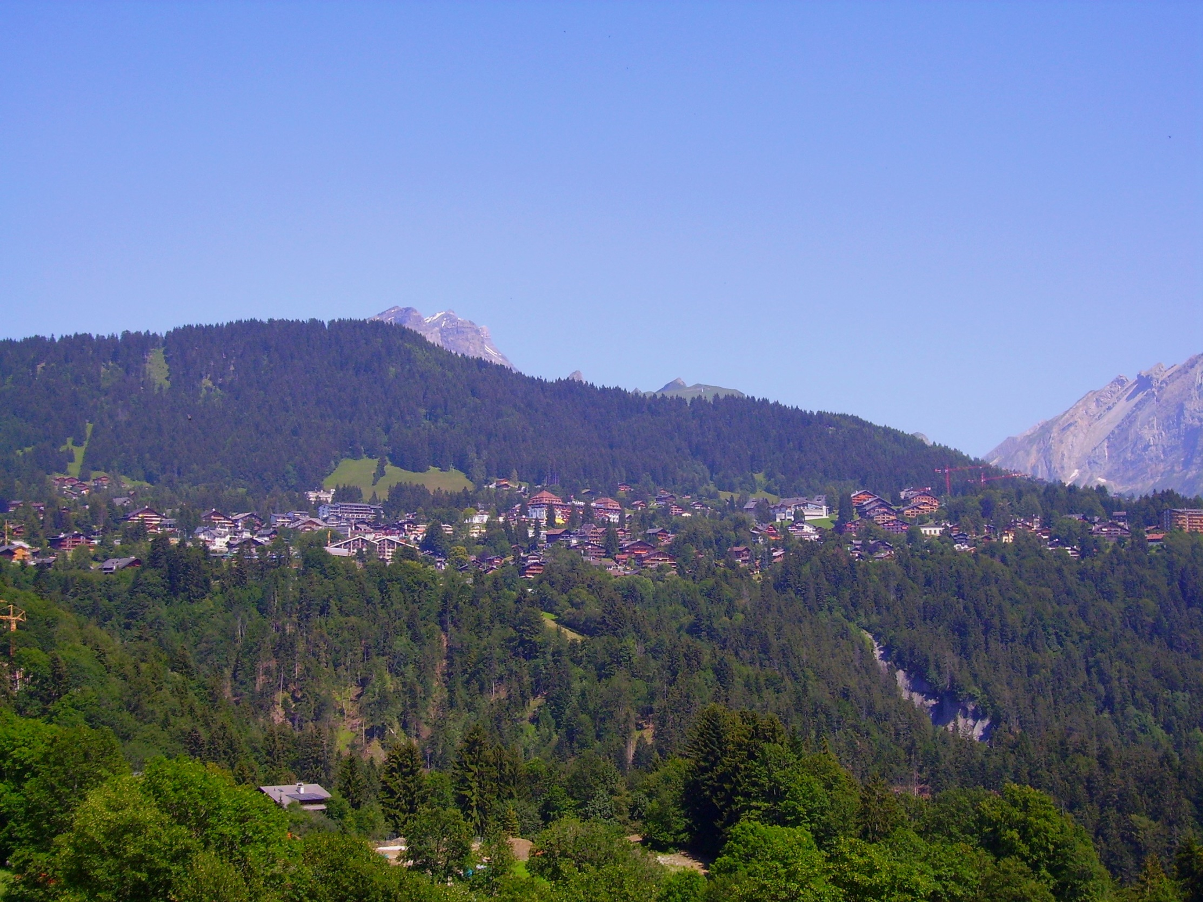
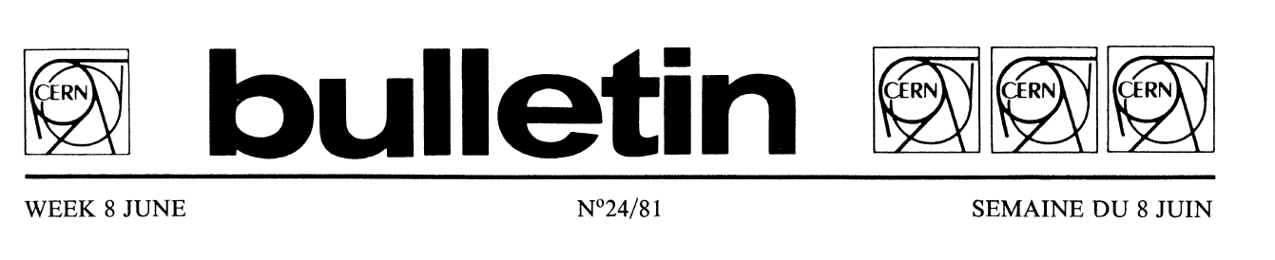
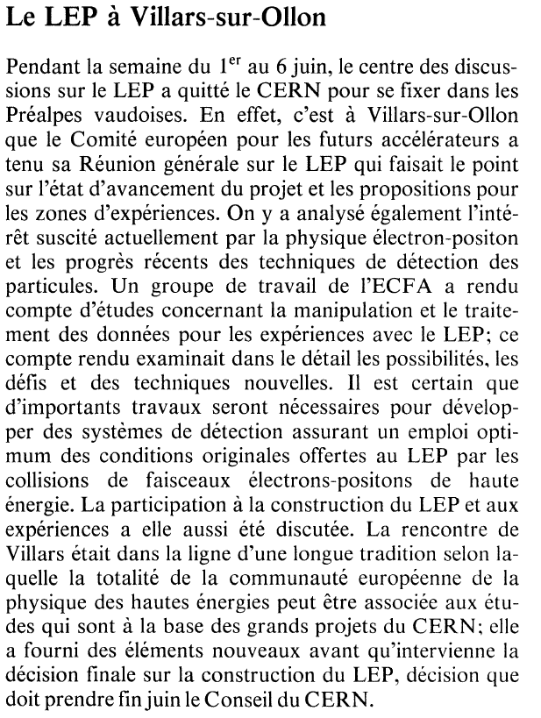
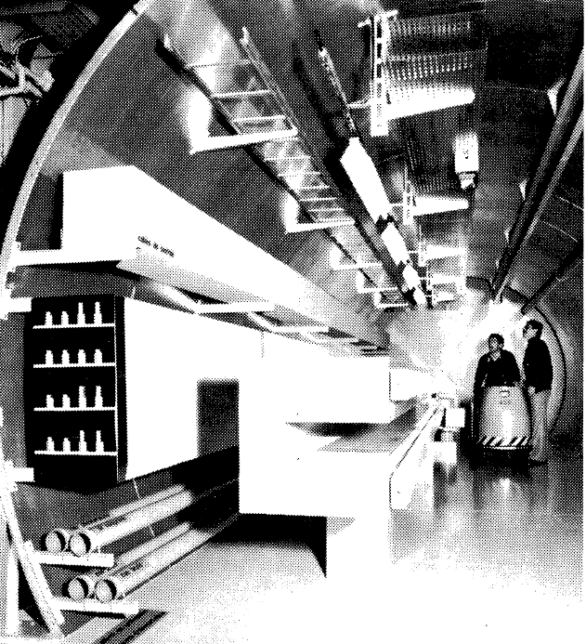
Réunion ECFA à Villars-sur-Ollon
(Alpes Vaudoises, Suisse)
Participation LPC:
Louis Méritet
à la demande de FV.
FV et LM (courrier interne):
information du LPC
et collection des
expressions d’intérêt..
Création de l’équipe LEP … puis collaborations
ELECTRA et ALEPH

Slide 19
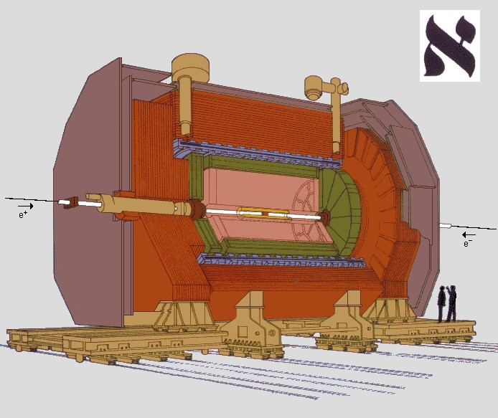
L’équipe LEP initiale va devenir l’équipe ALEPH
et évoluer pendant de nombreuses années:
M. Brossard¹, A. Falvard², J. Jousset², J.L. Lateulère³, B. Michel²,
J.C .Montret², J. Prat³, M. Querrou⁴, F. Vazeille⁵.
Détecteur ALEPH
¹ Electronique
² DM2 Orsay
³ Doctorant
⁴ NA9 CERN
⁵ R608 CERN

Slide 20
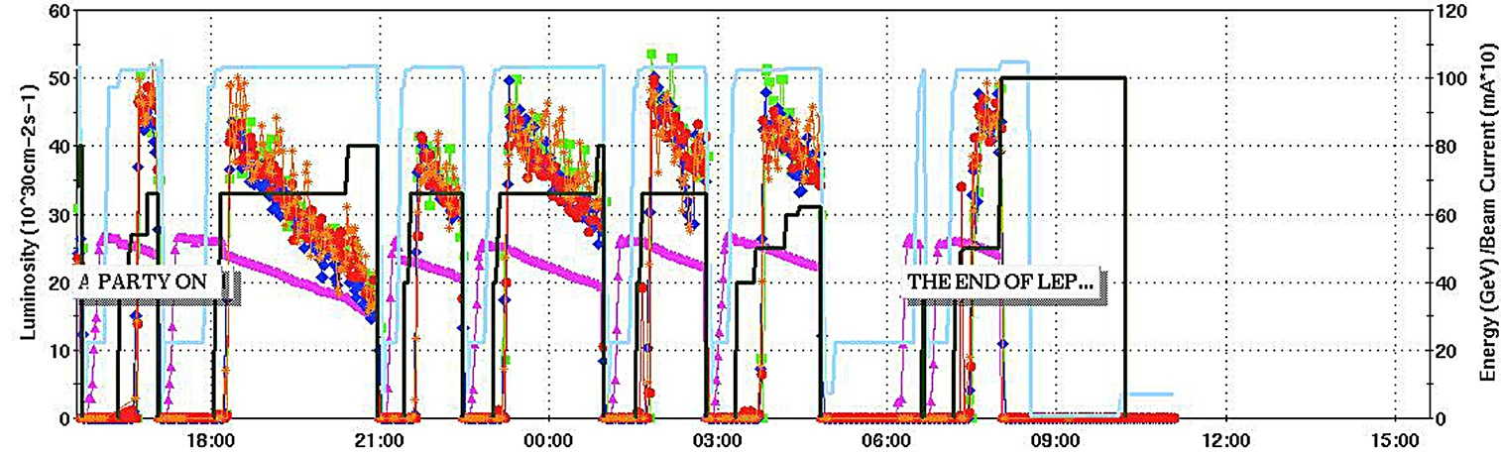
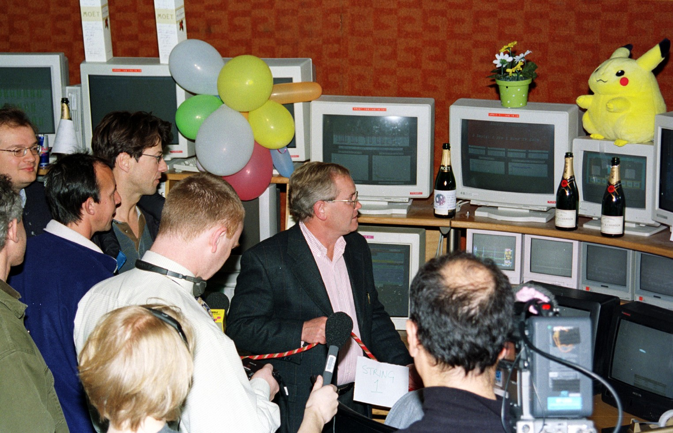
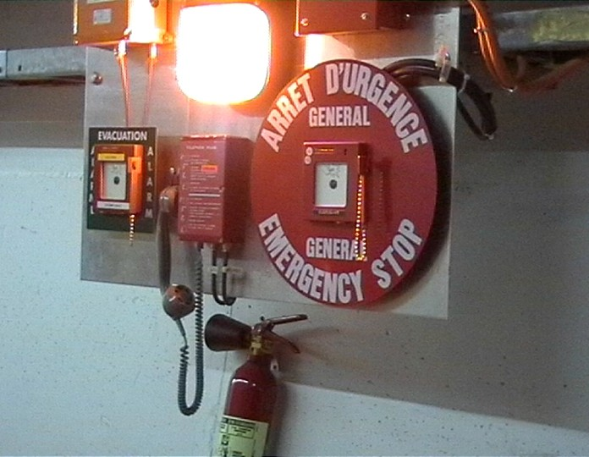
- Performances de l’accélérateur au-delà des prévisions (Energie, Luminosité).
- Une moisson de résultats physiques de précision
⇒ Très fortes contraintes sur le Modèle Standard des particules élémentaires.
ET PUIS:
LE moment terrible
2 novembre 2000.
Et puis … le terrible moment
Goodbye my friends I must move on
Equipe ALEPH/LPC jusqu’à 2004 environ: fin d’un programme de près de 25 ans!
Extrait S. Myers
LEP 30 Colloquium
(28 Novembre 2019)

Slide 21
Mais pourquoi fallait-il une machine
aussi grande ?
La taille de l’accélérateur dépend:
- de l’énergie requise,
- de la nature de la particule accélérée,
- du type d’accélérateur,
… et aussi des possibilités techniques, financières … et politiques.
Le LEP et le LHC
sont des
Synchrotrons
… et d’une autre chose
que nous verrons plus loin …

Slide 22
Aimants de
déflexion
Trajectoire fixe
indépendante de l’énergie
Qu’est-ce qu’un
Synchrotron ?
Optique
d’injection
A chaque tour:
apport d’énergie
→ énergie nominale,
→ maintien de l’énergie
nominale,
et
maintien des particules
en paquets.
Injecteur
Cavités RF
accélératrices
Voir aussi:
″Et si nous parlions du premier collisionneur de hadrons et de son héritage?″
Séminaire LPC du 17 décembre 2021
https://indico.in2p3.fr/event/24684/
- Champs magnétique (aimants) et électrique (cavités RF) synchronisés avec
la fréquence de rotation des particules, donc de leur énergie.
- Sur cet exemple, il y a 2 sections droites: cavités RF.
Il peut y avoir plus de sections droites: zones de collisions et des expériences.
⇒ Accélérateur non circulaire: alternances de sections droites et d’arcs..

Slide 23
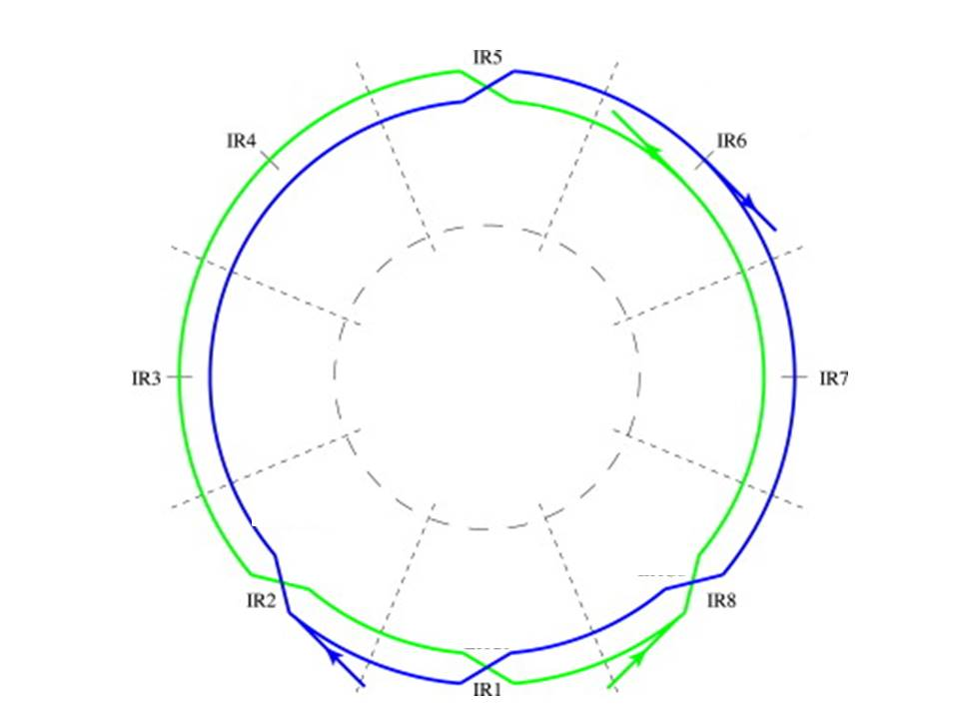
Synchrotrons en mode collisionneur:
2 possibilités
Un Synchrotron unique
Deux Synchrotrons entrelacés
X
X
X
Et aussi:
Ion⁺ Ion⁺
p⁺ Ion⁺
LEP
e⁺ e⁻
LHC
p⁺ p⁺
X
X
X
X
X
Particules ″bleu″ et ″verte″
de charges électriques
de signes opposés
Particules ″bleu″ et ″verte″
de charges électriques
de même signe
Autres exemples: proton-antiproton
SPS collisionneur et Tevatron.
Autre exemple: proton-proton
ISR (aussi prot-antipr. et ion-ion)

Slide 24
Deux problèmes intrinsèques majeurs à résoudre (… et 2 petites formules)
lorsque les énergies nominales sont élevées
(et d’autres problèmes évidemment plus techniques et ignorés ici)
Rayonnement synchrotron
Champs magnétiques
Rayonnement anisotrope émis par une
particule relativiste qui a une
Trajectoire courbée (rayon R):
∼ accélération transverse.
Capables d’assurer la trajectoire
″circulaire″ souhaitée (rayon R)
⇒ Aimants dipolaires performants.
Perte d’énergie ΔE/seconde
(Puissance dissipée).
b: constante
P: impulsion ∼ E
Q : charge élec.
R: Rayon courbure
a: Constante
E: Energie
M: Masse
Q : charge élec.
R: Rayon courbure
B = b ∗P / (Q ∗ R)
ΔE = a ∗ (E/M)⁴ Q² /R²
(E/M)⁴ très grand si E grand et M petit
B grand si P grand
Pour réduire ΔE: Compenser (E/M)⁴
par R très grand.
Pour réduire B: Compenser P
par R très grand.

Slide 25
Cas du LEP
Rayonnement synchrotron
Champs magnétiques
dipolaires
LEP 1: 45 GeV par exemple
⇒ ΔE ∼ 0.13 GeV/tour.
LEP 2: 104.5 GeV valeur record
⇒ ΔE ∼ 3.7 GeV/tour.
< 0.13 Tesla à 104.5 GeV.
Valeur faible / accélérateurs protons
Aimants originaux et ″bon marché″
plaques d’acier avec garnissage béton
( coût/2 par rapport à l’acier massif).
Mais
les électrons sont ultra-relativistes:
vitesse ∼ c (lumière dans le vide)
11 245,5 tours/seconde.
Ils perdraient toute leur énergie
en une seconde au LEP2 !
… mais
il y a beaucoup d’aimants dipolaires
et d’autres encore:
3 368 dipôles,
816 Quadripôles, 504 sextupôles …
et 700 autres aimants.
Rajout de cavités accélératrices
supraconductrices à LEP 2.
… le LEP a pu atteindre 104,5 GeV !

Slide 26
… et deux nouvelles petites formules caractérisant les modes ″collisionneurs″.
Energie
a
b
E ≅ E_{a} + E_{b}
E_{a}
E_{b}
Création possible de particules
et observation dans des grands détecteurs.
Soit a + b → c + X
Nombre N de particules c ?
σ: liée à la probabilité de création de la particule c
appelée ″Section efficace″.
L : Luminosité du collisionneur, propre à la machine.
N = L σ
Si la production de c est rare, L doit être grande.

Slide 27
LHC (dessin non à l’échelle)
- Paquets de 10 à 100 milliards de particules
amincis dans les zones de collision
pour augmenter le nombre de collisions
aux points de croisement
- 2808 Paquets de protons/faisceau.
qq cm long
1mm section
Point de croisement
7,5 m
IP
Paquets amincis au Point d’interaction:
∼ 20 µm
1 ou plusieurs collisions par croisement …
MAIS 40 millions de croisement par seconde.
Collisions frontales ?
ATLAS Vertical 280 mrad
CMS Horizontal 280 mrad
LHCb Horizontal 300 mrad
ALICE Vertical 400 mrad
NON: angle de croisement
Réduction de L
∼ 20% pour ATLAS/CMS,
un peu plus pour LHCb et ALICE.
+ longueur finie des paquets de particules

Slide 28
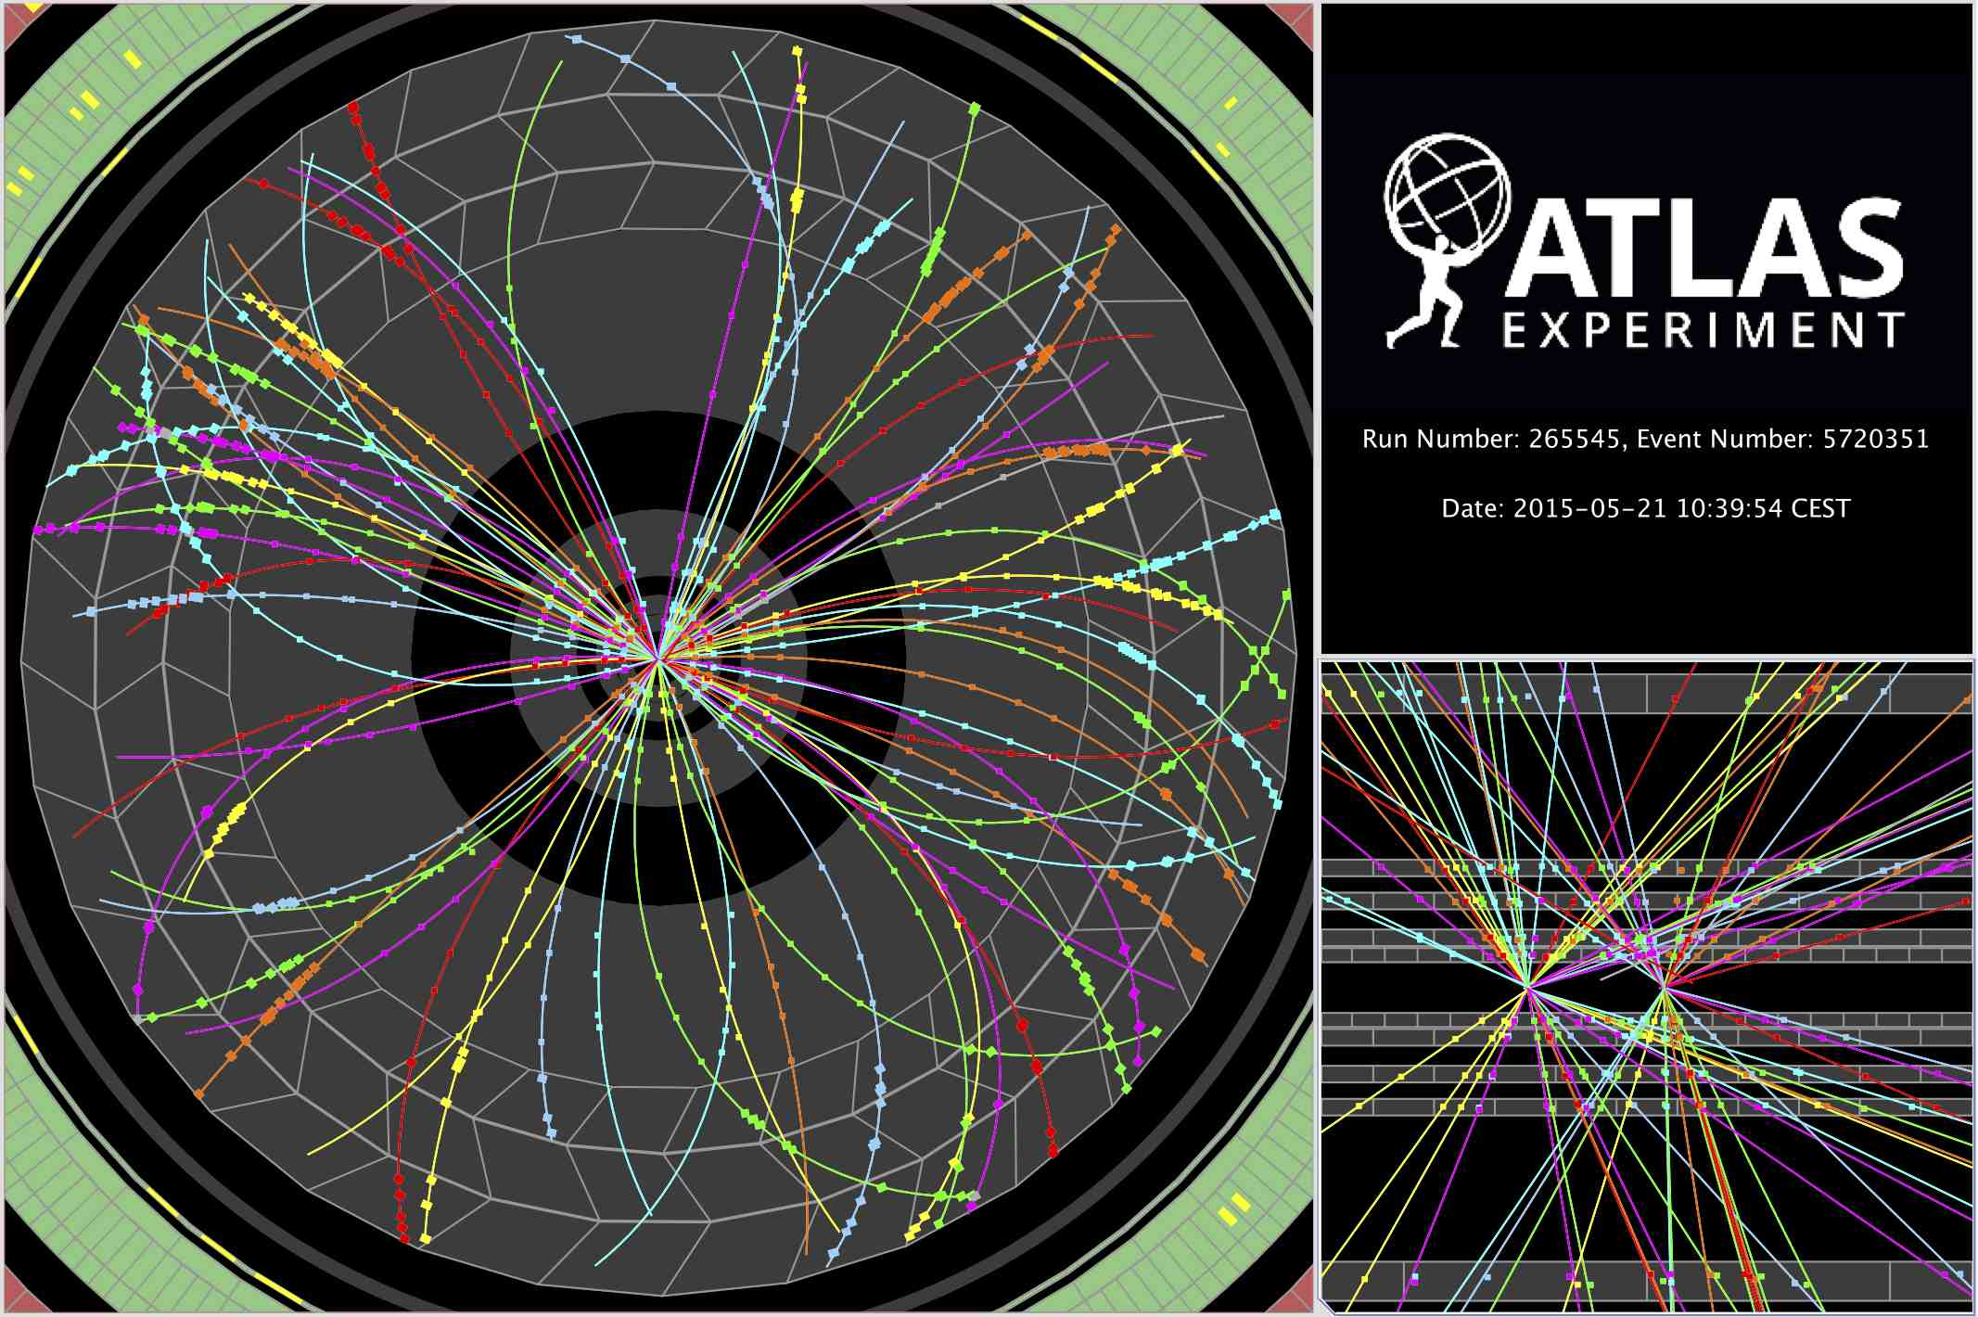
Exemple d’un
croisement:
vues
transverse
et
longitudinale
de 2 collisions
… seulement
(Expérience ATLAS)

Slide 29
Et si le LEP avait été plus petit ?
2 fois plus petit par exemple ?
Application des formules ⇒ Champs magnétiques 2 fois plus élevés, gérable
mais 4 fois plus de rayonnement.
• 45 GeV: ΔE ∼ 0.52 GeV/tour :
facile à gérer dans la configuration finale du LEP (OK à 2,5 GeV/tour).
• 104.5 GeV: ΔE ∼ 15 GeV/tour :
la configuration finale du LEP n’aurait pas suffi !
- La physique serait devenue impossible: énergie trop fluctuante !
- Même avec plus de cavités supra.
- Le rayonnement aurait accentué d’autres effets:
∗ impact sur les parois internes du tube à vide
⇒ dégazage accru ⇒ ultra-vide perturbé.
∗ effets des radiations sur les appareillages …
MAIS IL Y A UNE AUTRE RAISON IMPOSANT LA DIMENSION DU TUNNEL

Slide 30
2000

Slide 31
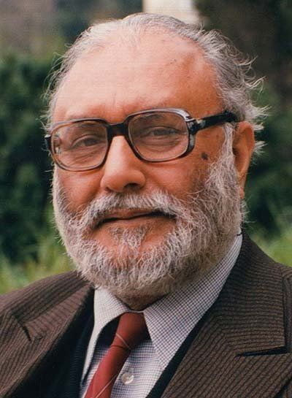
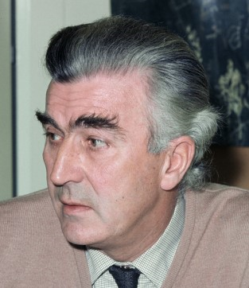
1976
Abdus Salam
(1926, 1996)
Prix Nobel 1979
″In the next decade, one may envisage the possible installation
of a p p collider in the LEP tunnel and the construction of a
supertevatron … But what will happen to the subject 25 years
from now?″
1977
Sir John Bertram Adams
(1920, 1984)
Co-Directeur général du CERN
(avec Léon van Hove)
Le tunnel du LEP doit être assez grand * pour accueillir
un collisionneur de protons équipé d’aimants supraconducteurs
et accélérer les protons jusqu’à 3 TeV au moins.
* Il s’agit probablement du diamètre du « tube ».

Slide 32
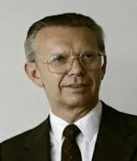
1981
Herwig Shopper
(1926-)
Nouveau Directeur (unique)
du CERN (1981, 1988)
Discussions difficiles sur la taille du LEP, donc du tunnel.
- Décision du Conseil du CERN (Octobre 1981): problèmes géologiques (Jura)
→ la circonférence passe de 30 km à 22 km.
- Remise en cause par H. Shopper … contre l’avis de beaucoup de monde
(Physiciens, comités consultatifs)
la taille du tunnel doit anticiper un futur LHC
⇒ Sa décision d’un tunnel de 27 km,
entérinée par le Conseil du CERN de décembre 1981.

Slide 33
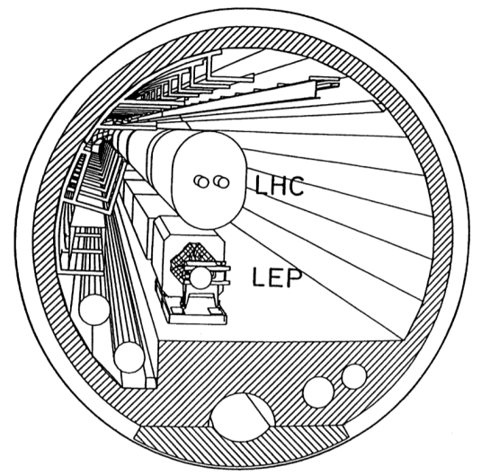
1983-1984
USA:
- Abandon du projet Isabelle (collisionneur p-p avec p de 400 GeV à Brookhaven),
pour des raisons techniques (Types d’aimants) et financières.
- Lancement du projet SSC (Super Conducting Super Collider):
→ circonférence de 87 km, protons de 20 TeV … concurrent du LHC
… mais faible Luminosité .
• Conférence ECFA à Lausanne (mars 1994) puis réunion de clôture au CERN.
- Utilisation en amont des machines déjà existantes.
- Le LHC … 1 mètre au-dessus du LEP,
afin d’avoir aussi des collisions électron-proton.
- Choix ouvert entre collisions p-p et p-p
jusqu’à 16 TeV environ (8 + 8).
- Haute Luminosité souhaitée/concurrence SSC,
pour compenser l’énergie plus faible.

Slide 34
• Des problèmes majeurs à résoudre: s’agit-il du Rayonnement synchrotron ?
Rayonnement Synchrotron
Champ magnétique
a: Constante
E: Energie
M: Masse
Q : charge élec.
R: Rayon courbure
b: constante
P: impulsion ∼ E
Q : charge élec.
R: Rayon courbure
ΔE = a ∗ (E/M)⁴ Q² /R²
B = b ∗P / (Q ∗ R)
Avec E = 8 TeV,
soit 80 fois l’énergie maximale
des électrons au LEP.
Avec E = 8 TeV
⇒ B = 9,5 Tesla
soit ∼ 300 000 fois le champ terrestre.
Mais le proton est 1836 fois plus lourd
que l’électron !
Impossible avec des aimants classiques
⇒ Un prérequis pour le LHC:
des aimants supraconducteurs.
⇒ ΔE = 13 keV par tour,
soit 270 000 fois moins
que les électrons de 100 GeV au LEP.
Conclusion:
le système RF compensera aisément.
Conclusion: R&D urgente et difficile
sur les aimants supraconducteurs.

Slide 35
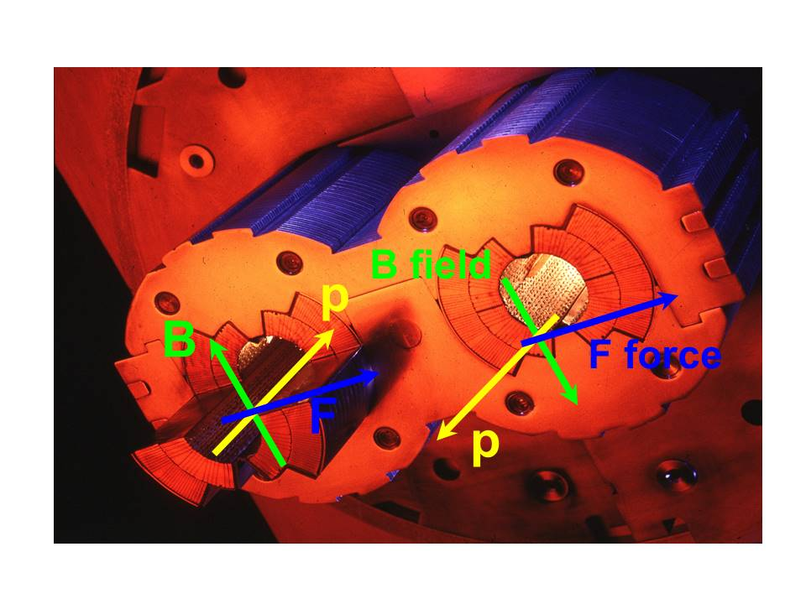
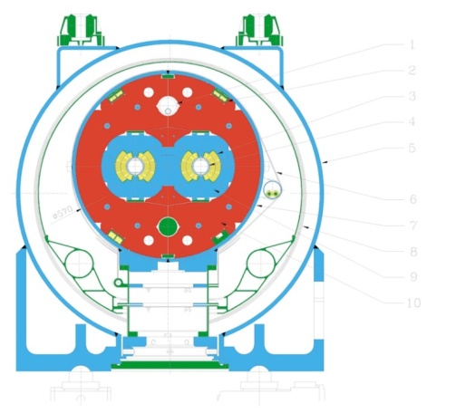
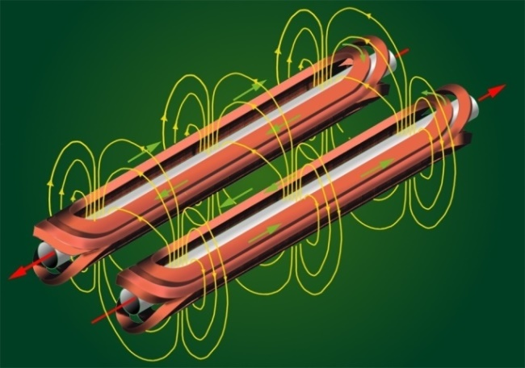
Pas de décisions, mais des propositions et des défis technologiques
sur la machine et les détecteurs
″Aimants 2 en 1″ pour p-p: même culasse, même cryostat …
solution qui avait échoué dans le projet US ″Isabelle″.
• Une préférence pour l’option p-p en raison de la meilleure Luminosité
En p-p: L ∼ 10³³ /cm²/s
En p-p: L ∼ 10³¹ /cm²/s
… mais avec des réserves
sur la capacité des détecteurs à fonctionner à cette ″très haute Luminosité″
qui rendrait difficile l’obtention d’une seule collision par croisement…
⇒ intérêt d’avoir des détecteurs très rapides.
Ces réserves font sourire aujourd’hui !

Slide 36
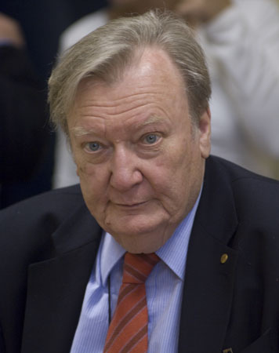
Carlo Rubbia (1934-)
Conclusions du congrès ECFA par Carlo Rubbia … Prix Nobel 6 mois plus tard …
″La route vers le LHC est très longue, et LEP doit arriver en premier.
Ce n’est pas nécessairement un handicap puisque un grand nombre de
Recherches et Développements sont nécessaires pour construire
la machine et les détecteurs.″
″Aucune machine de la taille du LHC peut être conçue, construite et
utilisée sans le support et la participation de la communauté des physiciens dans son ensemble.″
″Une coopération mondiale est nécessaire et une coordination avec
les projets situés ailleurs est inévitable.″

Slide 37
Mai 1984
Conférence ICFA* à KEK, Tsukuba, Japon.
″ICFA Seminar on Future Perspectives on High Energy Physics″
* International Committee for Future Accelerators
Comparaison des projets SSC et LHC
- SSC: projet purement national US (Japonais irrités!), part de zéro.
LHC: projet CERN (donc multinational), infrastructure existante.
- La haute Luminosité LHC (10³³ .. ou plus) devrait contrebalancer
la plus haute énergie du SCC et sa faible Luminosité (10³²).
1986
Début de la R&D au CERN sur les aimants.
1987
Recommandations par le groupe de planification du CERN présidé par Carlo Rubbia:
- Option proton-proton retenue pour le LHC.
- Energie de collision dans la gamme 13-15 TeV.
- Luminosité 10³³ /cm²/s.

Slide 38
Mais que fait donc le LPC ?
L’histoire se répète … parfois.
Nous voici de nouveau …
en 1989
Le LEP n’a démarré que depuis juillet …. les bosons Z° s’accumulent.

Slide 39
Activités LPC auprès d’accélérateurs
Physique nucléaire
Physique des particules
Equipe DIOGENE: GSI Darmstadt
- Faisceaux: Au 100 à 800 MeV/A.
- Cible fixe: Au.
- Collaboration LPC avec
Darmstadt/Giessen/Heidelberg/Strasbourg/
Florence/Bucarest/Zagreb/Padoue/Trieste/
Berkeley/Budapest/Varsovie/Moscou.
Equipe ″ALS″: Fin expériences Saclay
- ALS: 2 expériences.
Equipe DLS*: Bevalac (Berkeley)
- Faisceaux p (1 à 5 GeV) et noyaux.
- Cibles fixes: idem.
- Collaborations LPC avec 5 labos US.
* Dileptons en collisions noyau-noyau.
Equipe NA38: SPS/CERN
- Faisceaux: protons (450 GeV), ions ( 200 GeV/A)
- Collaboration LPC avec Annecy/CERN/Lisbonne/
Lyon/Orsay/Polytechnique/Strasbourg/Valence.
Equipe Techniques d’accélération
- Laser et micropointes de silicium
- Faisceau: Pions 200 GeV.
- Cibles: Cu, Plomb.
- Collaboration LPC avec
Orsay/LASS Toulouse/Lab. Optique Paris VI.
Equipe ALEPH: Collisionneur LEP/CERN.
- Collisions électrons-positrons.
- Centre de Masse: ≤ 200 GeV.
- Collaboration LPC avec 31 laboratoires de 13 pays
dont 5 français
Annecy/Marseille/Orsay/Polytechnique/Saclay.

Slide 40
Activités LPC auprès d’accélérateurs
Physique nucléaire
Physique des particules
Equipe DIOGENE: GSI Darmstadt
J.P. Alard, J. Augerat, F. Biagi, N. Bastid,
P. Charmensat, P. Dupieux, L. Fraysse,
G. Montarou, P. Morel, D. Qassoud.
Equipe ″ALS″: Fin expériences Saclay
J. Berthot, P. Bertin, K. Bouyakhlef, V. Breton,
C. Comptour, P. Dupont, L. Elouadrhiri,
H. Fonvieille.
Equipe DLS*: Bevalac (Berkeley)
N. Bougteb, F. Manso, L. Méritet, H. Meunier,
M. Prunet, G. Roche.
Equipe NA38: SPS/CERN
A. Baldit, C. Barrière, J. Castor, T. Chambon,
A .Devaux, B. Espagnon, J. Fargeix, P. Force,
L. Fredj, L. Luquin, G. Landaud, F. Vazeille.
Equipe Techniques d’accélération
A. Aboubacar, M. Dupont, A. EL Manouni,
M. Querrou, H. Saleh, L.P. Says.
Equipe ALEPH: Collisionneur LEP/CERN.
Z. Ajaltouni, F. Badaud, M. Bardadin, A. Bencheikh,
R. EL Fellous, A. Falvard, P. Gay, C. Guicheney,
J. Harvey, P. Henrard, J. Jousset, B. Michel,
J.C. Montret, D. Pallin, P. Perret, J. Proriol,
F. Prulhière, Y. Saadi, G. Stimpfl.

Slide 41
… et le futur auprès d’accélérateurs
Physique nucléaire
Physique des particules
Déjà le futur ?
- Projet d’un accél.
européen électrons
≥ 5 GeV … caduque
CEBAF (USA).
- Projet E142 SLAC
électrons ≥ 20 GeV.
- DLS→ HADES
GSI/Darmstadt.

Slide 42
13 décembre 1989

Slide 43
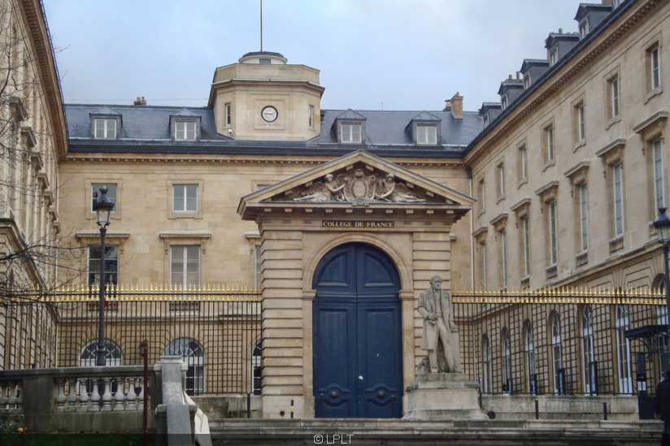
Réunion au Collège de France
des physiciens français peu ou pas impliqués au LEP
(Issus des expériences aux ISR et UA1/UA2 du SPS)
La France … au LHC ?
Le Grand Collisionneur de Hadrons
Participation LPC: Jean Castor et François Vazeille

Slide 44
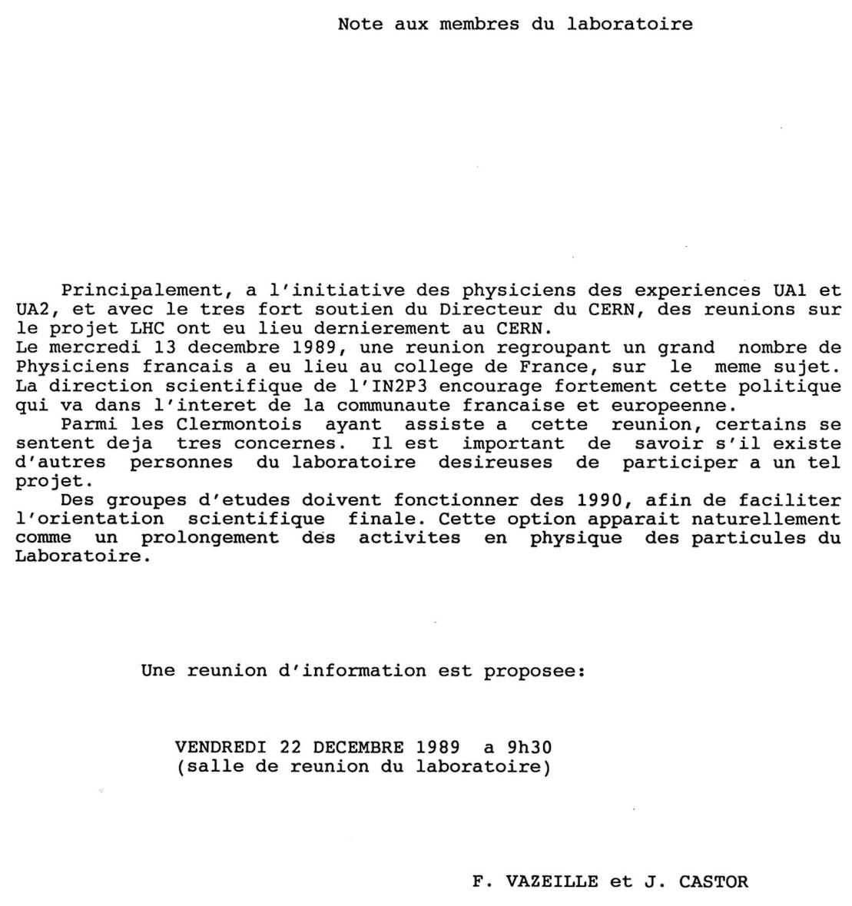
Et le LPC ?
invitation à une réunion
d’information
pour le 22 décembre 1989
sur le projet LHC.
Le Directeur du LPC
était Jean-Claude Montret.

Slide 45
22 décembre 1989

Slide 46
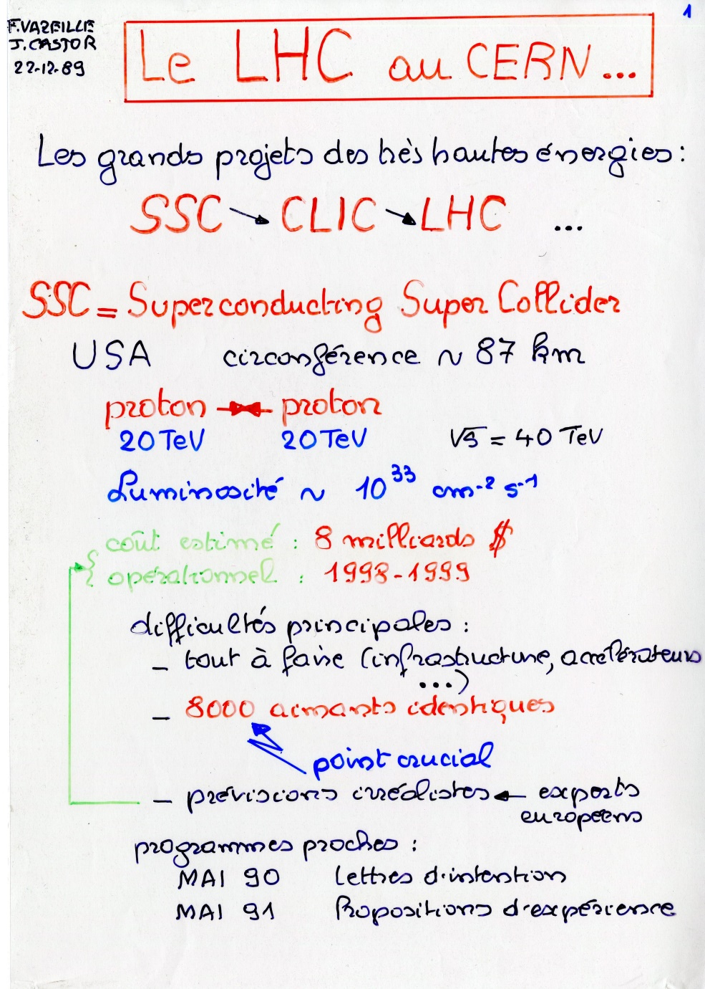
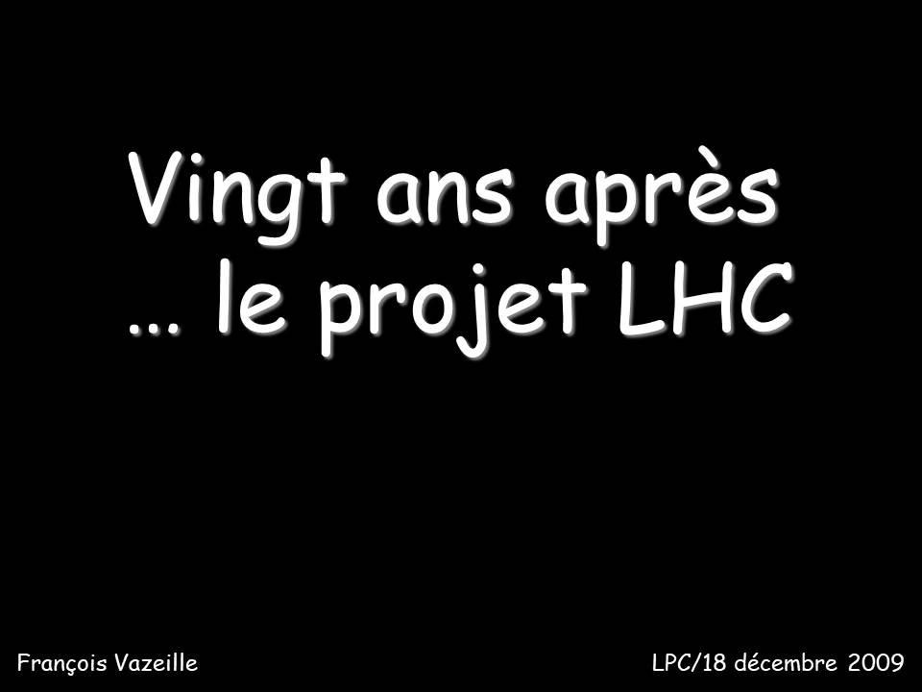

Premier transparent
du 1er séminaire LHC au LPC,
sur de notes de Jean Castor et FV
prises lors de la réunion
sur le projet LHC au Collège de France
(13 décembre 1989).
Le dernier transparent se termine ainsi:
″Qu’allons nous faire à Clermont-Ferrand ?″
Séminaire au LPC en 2009
Confrontation 1 par 1
des transparents de 1989
et de la situation en 2009:
(disponible sur indico des 30 ans).
…

Slide 47
Ce qu’il fallait retenir des exposés de 1989/2009
- Forts doutes sur l’aboutissement du projet SSC américain.
- Avantages et difficultés d’une haute Luminosité:
4 10³⁴ est envisagé … bien au-dessus de la ″haute Luminosité de 10³³ !!!! ″
- Projet LHC réaliste en proton-proton, ion-ion … et aussi électron-proton.
- Coûts estimés (celui du LEP: 1.3 milliard €)
et plannings (Prêt 8 ans après la décision):
Ce qui sera complètement FAUX dans les deux cas !
- Aimants supraconducteurs: plusieurs options, dont conducteurs Nb Ti à 1.8 K.
- Physique sans surprises: Boson de Higgs, quark Top, supersymétrie, quarks b b
et Plasma quark-gluon en ions lourds.
→ Prochains transparents.
- Grosses difficultés pour les expériences: 10 à 100 fois celles du LEP.
- Réticences de l’Allemagne: déjà !!! Nous verrons plus loin

Slide 48
Mais où en est réellement la physique en 1989 ?

Slide 49
Quel est l’état du Modèle Standard ?
qui décrit l’existence des particules et de leurs interactions,
- avec des imperfections (22 paramètres ajustables, gravitation absente, etc.),
- mais ″terriblement″ prédictif et précis.
… alors que des expériences sont en cours
en collisions de particules
principalement au LEP (CERN), au Tevatron (Fermilab), au SLAC (Stanford)
et sur d’autres machines
telles que le SPS au CERN
et des collisionneurs d’électrons à plus basses énergies.
… et aussi en collisions d’ions lourds de haute énergie sur cibles fixes
principalement au SPS du CERN et à Brookhaven (USA).

Slide 50
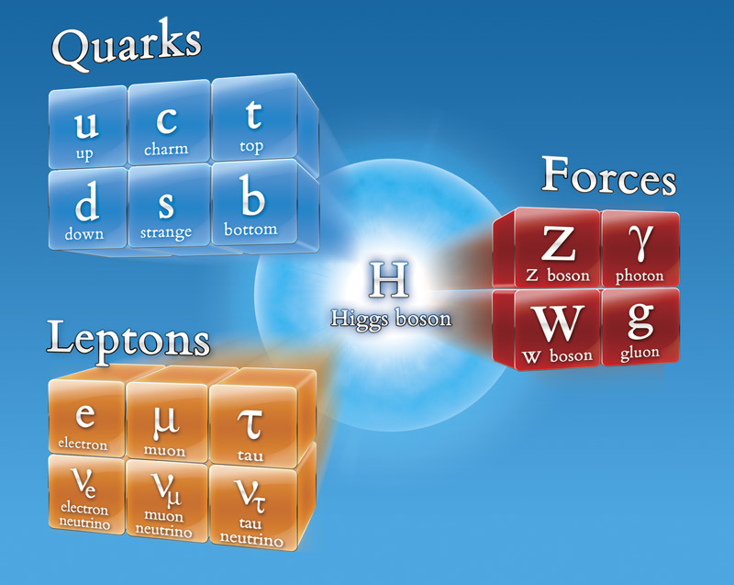
La Matière: les FERMIONS
Modèle Standard
des particules
élémentaires
X
Les Forces:
les BOSONS
X
BOSON de Higgs
MAIS en 1989 ?
X
Aujourd’hui
12 Fermions et 12 anti-Fermions
15 Bosons
Soit 39 particules: Modèle complet

Slide 51
Les premiers instants de notre Univers
Le temps de PLANCK:
100 milliardièmes de milliardième de milliardième de milliardième de milliardième
de seconde après le Big Bang
Température de 100 000 milliards de milliards de milliards de degrés
Juste
après
le Big Bang
Aujourd’hui
1er décembre
2022
13,7 Milliards
d’années
10⁻⁴³ s
X
10³² K
2,7 K
Température cosmos
soit – 270,4 °C

Slide 52
Nous allons ″zoomer″ sur cette région de façon démesurée
13,7 Milliards
d’années
10⁻⁴³ s
X
20°C
Attention: rien n’est à l’échelle

Slide 53

2 transitions de phase
liées à l’abaissement de la température
Plasma Quarks Gluons (QGP):
soupe de particules libres
à très hautes températures
et densités,
précédant la phase de formation
des noyaux légers.
Asymétrie
Particules
Antiparticules
Champ de Higgs non nul:
les particules acquièrent une masse.
Temps
de Planck
Champ
de Higgs
Plasma
Quarks Gluons
10⁻⁴³s
10⁻³⁵s
10⁻¹¹s
10-30 µs
ère de
Plank
X
10³² K
10²⁸ K
10²⁸ K
10¹² K
2,7 K
Température
cosmos
soit – 270,4 °C

Slide 54
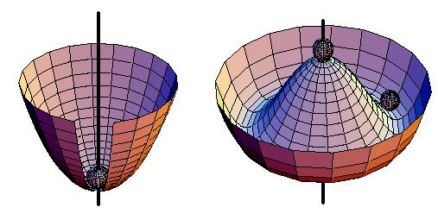
Champ de Higgs
- Transition de Phase à la Température critique d’environ 10¹⁵ K.
- Potentiel d’interaction en fonction du Champ.
Avant 10⁻¹¹ s
T >> T_{c}
Après 10⁻¹¹ s
T < T_{c}
Flûte à
champagne
Chapeau
Mexicain
Etats stables: Champ nul Champ non nul
Le Champ a 4 composantes:
il peut interagir avec les ″particules sans masse″ s’il n’est pas nul.
- 3 composantes interagissent plus ou moins ⇒ masses aux particules.
- 1 composante est libre ⇒ Son quantum est le Boson de Higgs.

Slide 55
Plasma Quark Gluon
◊ Avant la transition de phase: Plasma de Quarks et Gluons ″libres″,
très dense et très chaud.
⇒ Les protons et neutrons n’existent pas encore,
et encore moins les noyaux des atomes constitués de neutrons et protons.
◊ Après la transition de phase T < Température critique d’environ 10¹² K
Quarks et Gluons s’associent → neutrons et protons → noyaux légers (H …)
Désormais *:
Quarks et Gluons sont ″confinés″ dans la Matière…
… à moins que …
* Le QGP pourrait être présent au cœur de certaines étoiles très denses.

Slide 56
Des belles idées et des grands mystères … à clarifier.
♦ Des cases sont vides dans le Tableau des particules.
Le champs de Higgs existe-t-il …
alors qu’il est fondamental dans le Modèle Standard ?
Le Modèle Standard … qui marche si bien … est imparfait
→ Des théories plus générales sont proposées,
dont la Super-Symétrie (Bosons ↔ Fermions)
et d’autres (compositivité, technicouleur…).
Qu’en est-il de l’existence du Plasma de Quarks et Gluons
… précédant le confinement constaté?
♦ Comment expliquer la suprématie de la Matière sur l’Antimatière?
Ce seront les grands thèmes au LHC … et au LPC

Slide 57
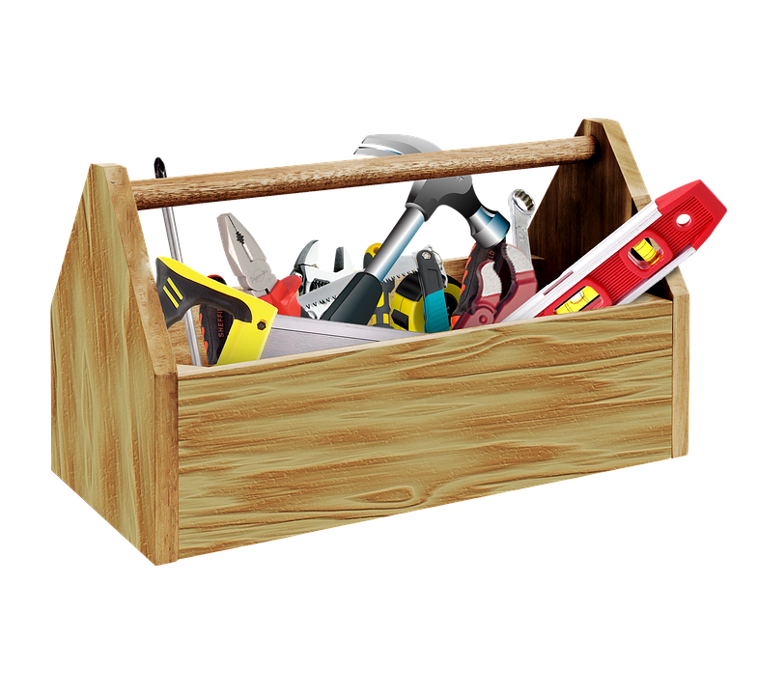
Et qu’allions nous faire au LPC ?
s’intéresser à la physique
… l’objectif bien entendu,
mais aussi jouer un rôle dès le début sur les détecteurs
avec les personnels du laboratoire …
dans le but de bien se positionner
dans une future expérience*.
* Plusieurs
pas encore envisagées!

Slide 58
1990-1992
Années LPC laborieuses avec plusieurs activités en parallèle
Réunions informelles
au CERN
sur:
- La Physique.
- Les Détecteurs.
Elaboration progressive
d’une ″équipe LHC″ …
de nouveau Œcuménique
et prospective.
Premières grandes
conférences dédiées.
Elaboration de
Proto-collaborations
indépendantes
→ Futures
grandes expériences.
Nouveau cadre CERN
″révolutionnaire″
sur la R&D
portant sur l’instrumentation.

Slide 59
Nouveau cadre CERN
″révolutionnaire″
sur la R&D
portant sur l’instrumentation
Juillet 1990
Présidé par:
Enzo Iarocci (1990-93)
Michal Turala (1993-95)
Création du DRDC au CERN:
″Detector Research and Development Committee″
Interactions intensives avec les collaborations sur la conception des détecteurs, leurs constructions, installations et mises en route.
• Même rôle que les autres comités expérimentaux du CERN (SPSC, LEPC …)
mais cette fois-ci il s’agit d’expériences d’instrumentation
et identifiées officiellement sous formes de Collaborations.
- Reçoit les propositions de collaborations sur de la R&D sur les détecteurs
et activités associées.
- Transmet ses recommandations au ″Research Board″ pour les décisions finales.
- Suit l’évolution des travaux de R&D.
• 50 projets jusqu’à janvier 1995, aux fortunes diverses
⇒ Puis poursuite des R&D retenues par les futures collaborations
construisant les grands détecteurs.

Slide 60
À partir
d’expressions individuelles d’intérêt:
cela prendra une année.
Elaboration progressive
d’une ″équipe LHC″ …
et prospective.
Quelle physique
au LPC ?
Quelles contributions
techniques ?
Séminaires
au LPC
Exploration de
divers
thèmes
Axées sur les
compétences du LPC

Slide 61
Compétences
du LPC
sur les détecteurs ?
Quelle Physique ?
Sachant qu’un sous-détecteur
n’est qu’un élément
du détecteur complet.
Spectrométrie:
… Muons ?
- Boson de Higgs en 4 muons.
- QGP ← dimuons .
- Autres.
Calorimétrie ?
- Boson de Higgs: γγ, ZZ, WW.
- Compositivité des quarks.
- Quark Top.
- QGP.
- Autres.

Slide 62
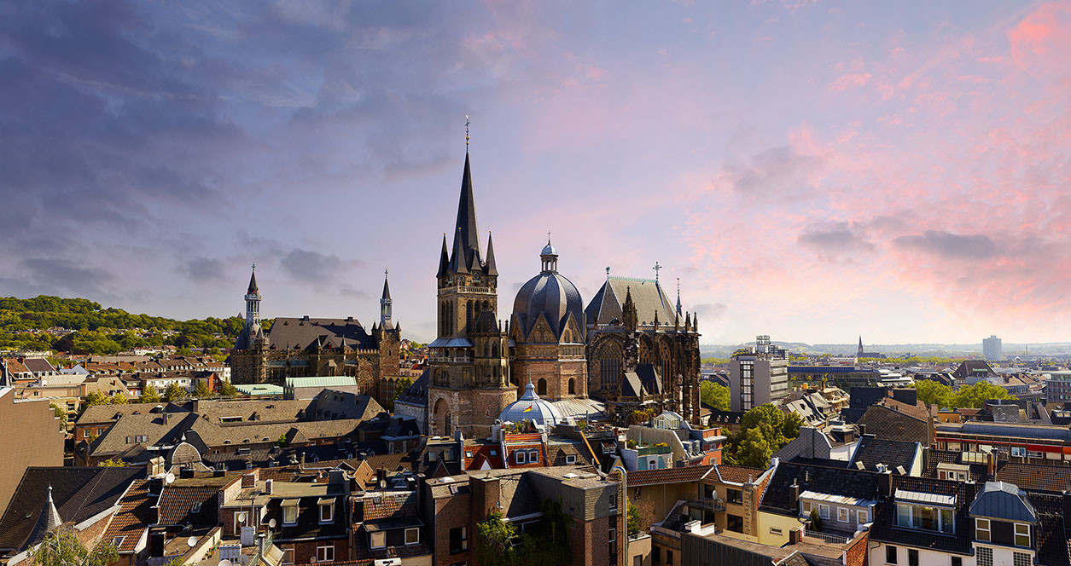
4-9 octobre 1990
Conférence ECFA à Aachen
(Aix-la –Chapelle), Allemagne.
″Large Hadron Collider Worshop″
Environ 500 participants.
Participation LPC: François Vazeille.
Premières grandes
conférences dédiées.
Objectif: « Etude du ″potentiel de découverte″ d’un collisionneur de hadrons de
haute luminosité et définition des besoins expérimentaux ».

Slide 63
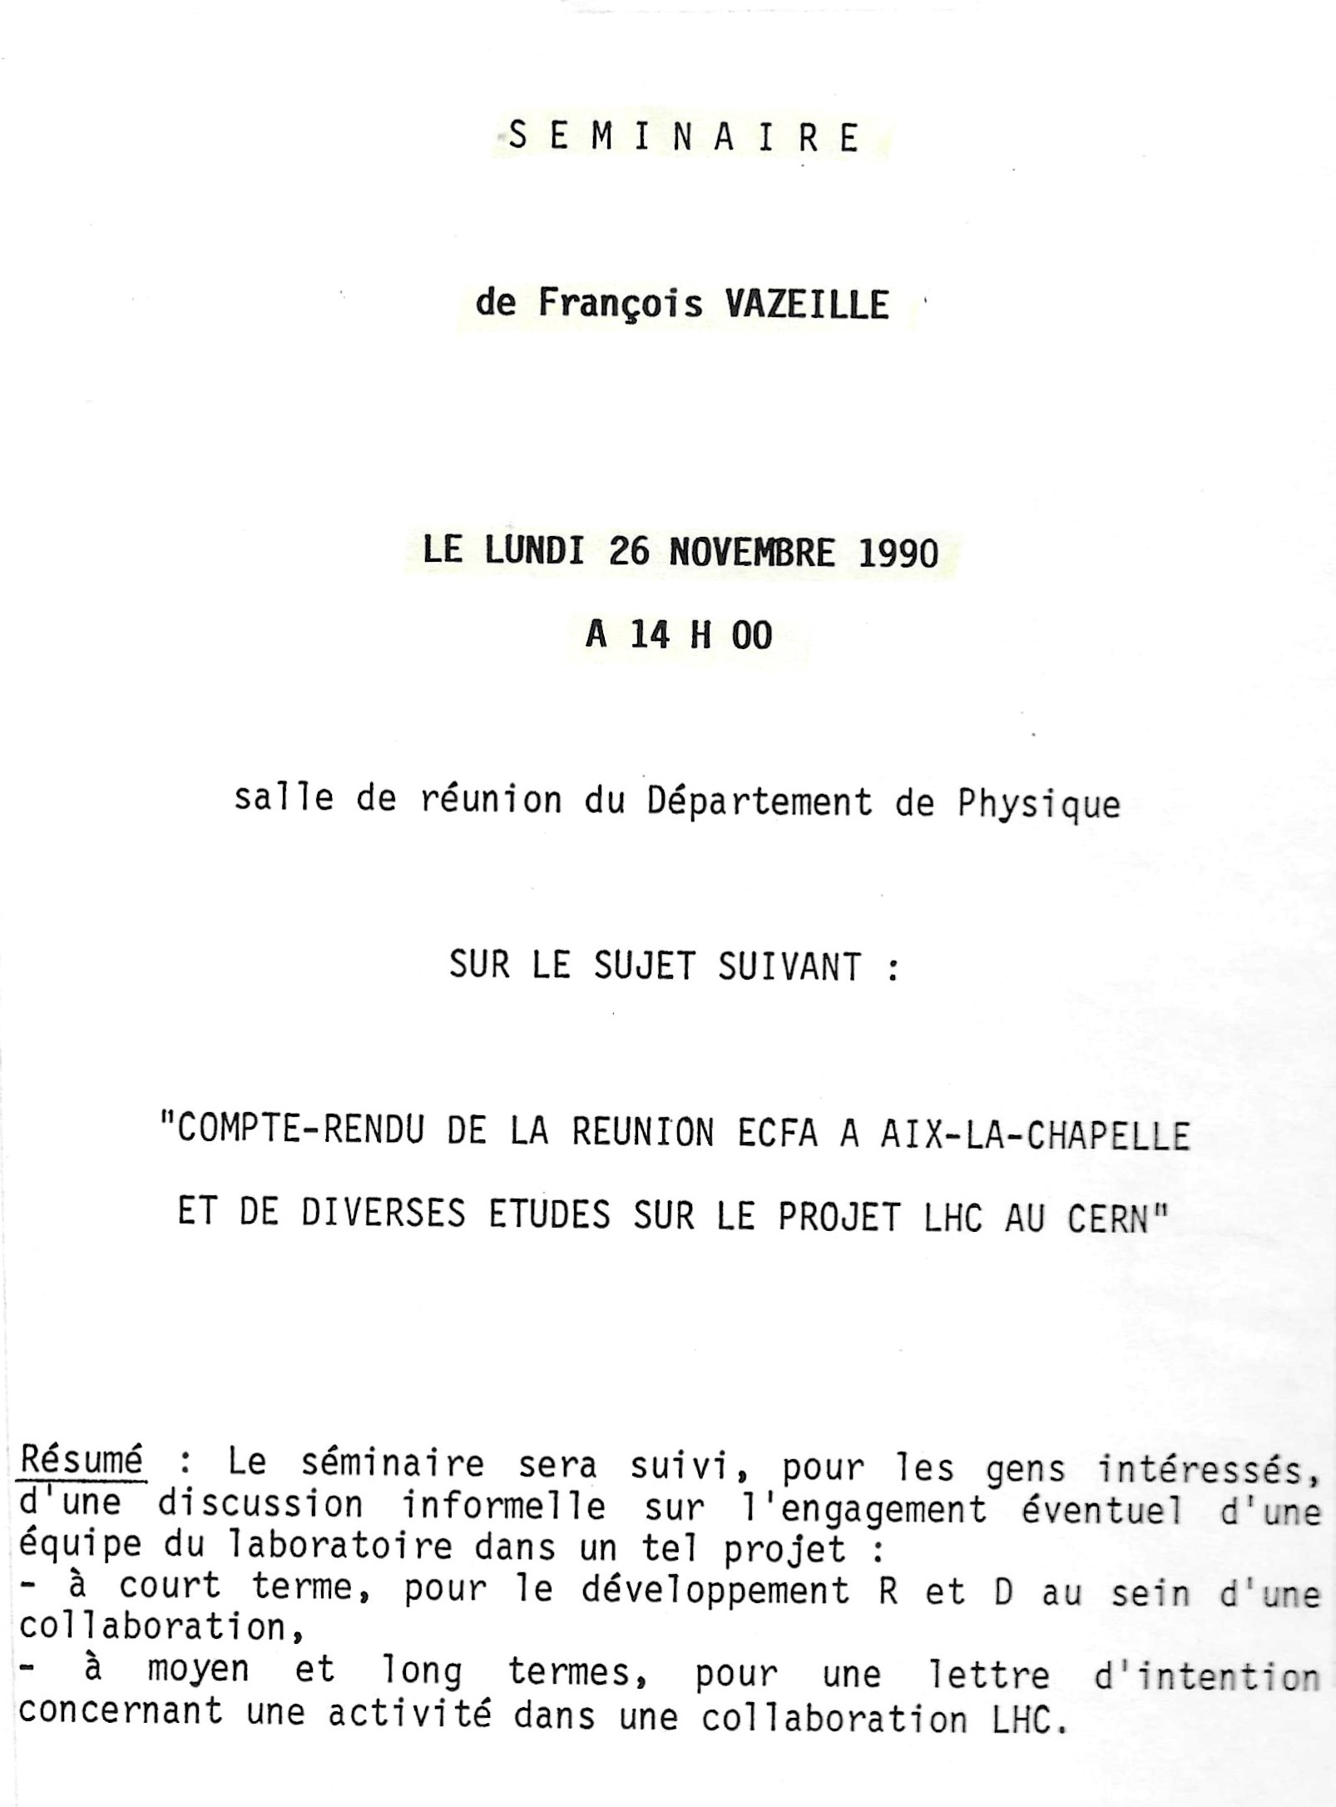
26 novembre 1990
Suivi d’une discussion
informelle ouverte aux
membres du laboratoire

Slide 64
• Exposé reposant
principalement sur la Conférence ECFA à Aix-la-Chapelle (4 au 9 octobre 1990)
et aussi sur:
- Des réunions au CERN,
menées principalement par des membres des collaborations SppS UA1 et UA2.
- Réunion IN2P3 à Marseille (15 et 16 novembre 1990).
- Réunion ECFA française à Paris (16 novembre 1990):
″Journée sur le LHC et le Futur de la Physique des Particules Européenne″
Décision de la communauté des Physiciens français des Hautes Energies:
″Le LHC doit constituer l’axe majeur de la discipline″
Contenu de l’exposé
A. Le complexe LHC
B. La Physique et les Mesures.
C. Les Mesures et la Technique.
D. Conclusion.
E. Discussion informelle.

Slide 65
Les expériences généralistes projetées proton-proton sont particulièrement armées pour aborder les collisions d’ions et le QGP (Plasma de Quarks et de Gluons)
- Très grande acceptance géométrique (proche de 4 π).
- Très grande couverture en impulsion.
- Détecteurs de muons ⇒ physique des di-muons (J/ψ, Υ…).
- Détecteurs globaux ⇒ Multiplicités, énergies transverses…″
⇒ Message aux proto-collaborations p-p de s’intéresser aux ions lourds.

Slide 66
Janvier 1991
Création de l’équipe ″LHC/LPC″
Equipe LHC/LPC initiale qui deviendra l’équipe ATLAS plus tard et évoluera:
Z. Ajaltouni¹, F. Badaud¹, N. Bouhemaid², Ph. Brette², J.J. Dugne³, L. Fredj⁴,
B. Michel¹, G. Montarou⁵, G.S. Muanza², D. Pallin¹, L. P. Says⁶, F. Vazeille⁴
+ ingénieurs progressivement et techniciens: M. Brossard, R. Chadelas,
J.C. Chevaleyre, M. Crouau, F. Daudon, D. Lambert, G. Reinmuth,
+ C. Fayard, S. Mayade, E. Sahuc, R. Saigne, G. Savinel, D. Vincent …
et bien entendu le support de l’administration du LPC,
plus le soutien du Directeur Jean-Claude Montret …
très utile au début
et vital dans certains moments difficiles que nous connaitrons…
Origines:
¹ ALEPH
² Doctorant
³ Théorie
⁴ NA38/NA50
⁵ Diogène
⁶ Techniques d’accélération
Beaucoup de monde …
mais en temps partagé
en raison des programmes en cours…

Slide 67
Concrétisation des projets de l’équipe LHC sous les deux aspects:
- Contribution à un sous-détecteur: Calorimètre → Collaboration RD1
- Contribution à une grande expérience → Collaboration EAGLE
RD1: nous rejoignons une collaboration déjà existante
→ CERN/Clermont-Ferrand/X Palaiseau/Lisbonne/Marseille/Naples/Paris VI/
Pavie/Rio de Janeiro/Weismann
Calorimétrie électromagnétique et hadronique plomb/fibres scintillantes.
♦ EAGLE: contribution à sa création, Physique et Détecteur.

Slide 68
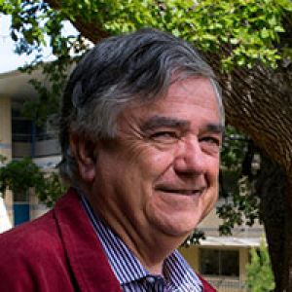
Mars 1992
Création du LHCC:
″Large Hadron Collider Committee″
Présidé par Jean-Jacques Aubert (1992-95)
… ancien membre du laboratoire
(Thèse Clermont-Ferrand/Orsay).
Nommé Directeur de l‘IN2P3 en 1999…
Puis M. Iarocci …
Interactions intensives avec les collaborations sur la conception des détecteurs, leurs constructions, installations et mises en route.
Plus les suivis des R&D non terminées après la clôture du DRDC
(RD39, RD42, RD50, RD51, RD52 et RD53),
et du projet WLCG (″World LHC Computing Grid″), la grille de calcul mondiale.
Innovation majeure
et vitale pour les projets LHC

Slide 69
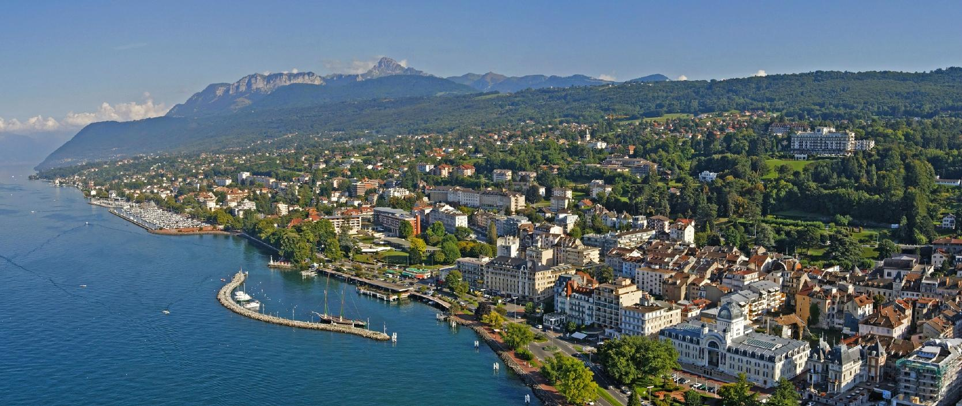
5-8 mars 1992
Conférence ECFA-CERN à Evian
″Towards the LHC Experimental program″
30 avril 1992: François Vazeille
« Les projets d’expériences au LHC présentés à la conférence CERN/ECFA
d’Evian en mars 1992. »
Environ 650 participants.
Forte participation LPC:
Nourddine Bouhemaid
Marie-Bernadette Causse (Théorie)
Jean-Jacques Dugne (Théorie)
Lotfi Fredj
Gérard Montarou
François Vazeille
Présentation des EOI
(Expressions d’Intérêt):
Expériences protons
Expériences ions
Expériences neutrinos.

Slide 70
30 avril 1992
Séminaire au LPC:
« Les projets d’expériences au LHC
présentés à la conférence CERN/ECFA
d’Evian en mars 1992. »
François Vazeille

Slide 71
30 avril 1992
Physique | Nombre zones prévues | Nom Type | Orateurs
proton-proton générale | 1 ou 2 | ASCOT | P.R. Norton (RAL)
 |  | EAGLE | P. Jenni (CERN)
 |  | CMS | M. Della Negra (CERN), H. Desportes (Saclay)
 |  | L3+1 | S.C.C Ting, F. Pauss
proton-proton Violation CP | 1 | COBEX Collisionneur | P. Schlein (UCLA)
 |  | LHB Fais. extrait | G. Carboni (Pise)
 |  | GAJET Jet gazeux | T. Nakada (PSI)
ion-ion | 1 + 2 | Dédiée | J. Schukraft (CERN)
 |  | CMS | L. Ramello (Turin)
 |  | DELPHI | G. Jarlskog (Lund)
neutrino | 0 ou 1 | 1 | K. Winter (CERN)
 |  | 2 (NOMAD) | F. Vannucci (Paris Jussieu)
Séminaire LPC
François Vazeille
Décisions finales du CERN: - 2 générales en pp et 1 en violation de CP en pp,
- 1 dédiée ions lourds + ≤ 2 avec détecteurs pp,
- Aucune pour les neutrinos.

Slide 72
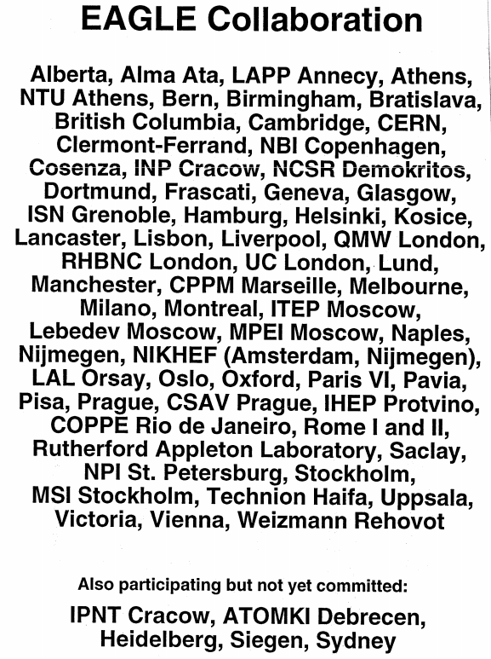
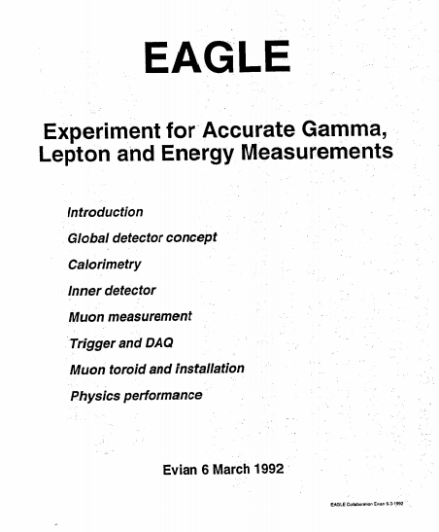
Expression of Interest
+ Tokyo …

Slide 73
Chemin difficile vers les LOI … arbitré par le comité LHCC
LHCC
Projet
1
Projet
2
Dessin emprunté à Felicitas Pauss (ETH Zurich), ICNFP 2014
Délai très court ASCOT, EAGLE , CMS et L3P: avril 1992 → octobre 1992.
Plus de temps donné pour les autres LOI:
- Expérience dédiée Ions lourds: avril 1992 → mars 1993: ALICE.
- Projet Violation CP: avril 1992 → aout 1995: LHC-B
… alors que les expériences pp générales sont plus « grosses »:
Pourquoi ?
Priorités du CERN ? Le Boson de Higgs ?

Slide 74
Chemin difficile vers les LOI … arbitré par le comité LHCC
LHCC
Projet
1
Projet
2
Dessin emprunté à Felicitas Pauss (ETH Zurich), ICNFP 2014
Délai très court ASCOT, EAGLE , CMS et L3P: avril 1992 → octobre 1992.
Plus de temps donné pour les autres LOI:
- Expérience dédiée Ions lourds: avril 1992 → mars 1993: ALICE.
- Projet Violation CP: avril 1992 → aout 1995: LHC-B
… alors que les expériences pp générales sont plus « grosses »:
Pourquoi ?
Priorités du CERN ? Le Boson de Higgs ?

Slide 75
Physique | Nombre zones prévues | Nom Type (# labos) | Evolutions vers les LOI
proton-proton générale | 2 | ASCOT (18)
 |  | EAGLE ( 71)
 |  | CMS ( 49)
 |  | L3+1 (38 )
proton-proton Violation CP | 1 | COBEX (10 ) Collisionneur
 |  | LHB (16 ) Fais. Extrait
 |  | GAJET ( 8 ) Jet gazeux
ion-ion | 1 + 2 (2 en pp) | Dédiée ( 38 )
 |  | CMS (49)
 |  | DELPHI (LEP )
neutrino | 0 | 1 (9)
 |  | 2 (15)
Concepts majeurs voisins.
Concepts majeurs antagonistes.
L’option collisionneur est la plus osée
mais la meilleure pour la Physique:
plus d’énergie et de collisions disponibles.
Choix tenant compte possibilités exp. pp géné.
OUI, mais aussi le futur avec ATLAS.
Retiré
Choix du CERN:
aucune expérience.
Rencontre ASCOT-EAGLE à Evian .

Slide 76
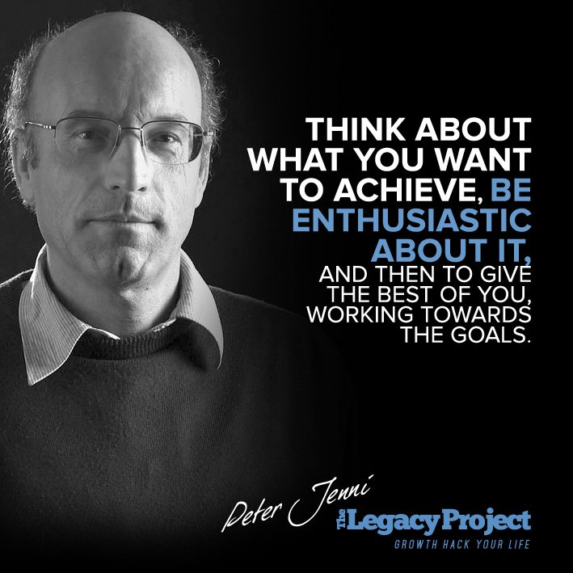
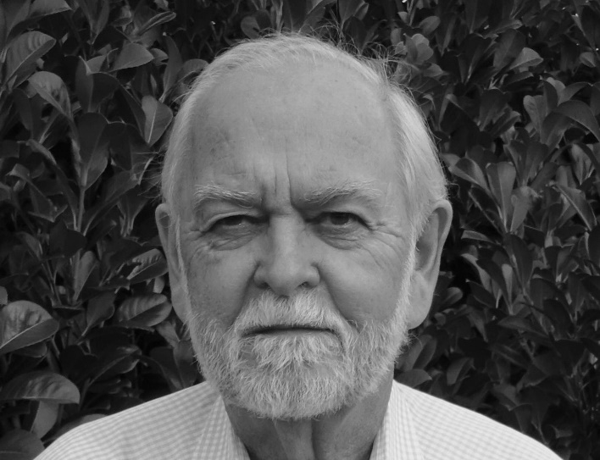
30 avril 1992
Séminaire LPC (F. Vazeille):
Compte-rendu des réunions d’Evian.
12 juin 1992
″Pensez
à ce que vous voulez
réaliser,
soyez enthousiastes,
et donnez le meilleur
de vous-même
pour réussir.″
Séminaire LPC de Peter Jenni
Porte parole du projet Eagle
… ce qui sera le cas dans la fusion EAGLE-ASCOT
avec son alter-ego Friedrich Dydak !

Slide 77
Physique | Nombre zones prévues | Nom Type (# labos) | Evolutions vers les LOI
proton-proton générale | 2 | ASCOT (18)
 |  | EAGLE ( 71)
 |  | CMS ( 49)
 |  | L3+1 (38 )
proton-proton Violation CP | 1 | COBEX (10 ) Collisionneur
 |  | LHB (16 ) Fais. Extrait
 |  | GAJET ( 8 ) Jet gazeux
ion-ion | 1 + 2 (2 en pp) | Dédiée ( 38 )
 |  | CMS (49)
 |  | DELPHI (LEP )
neutrino | 0 | 1 (9)
 |  | 2 (15)
Concepts majeurs voisins.
Concepts majeurs antagonistes.
L’option collisionneur est la plus osée
mais la meilleure pour la Physique:
plus d’énergie et de collisions disponibles.
Choix tenant compte possibilités exp. pp géné.
OUI.
Retiré
Choix du CERN:
aucune expérience.
Rencontre positive ASCOT-EAGLE à Evian .
… mais ces 2 collaborations n’ont pas manifesté de l’intérêt pour les ions !

Slide 78
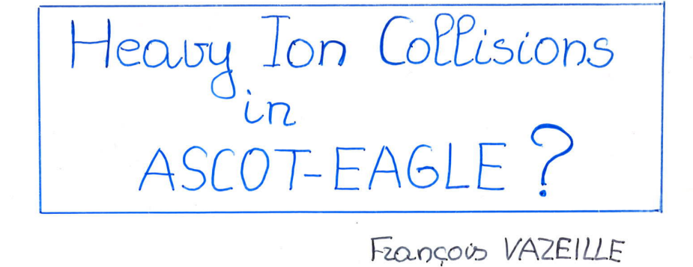
29 juillet 1992
Premier exposé sur les Ions lourds
dans ASCOT-EAGLE
en vue de la LOI commune
(Réunion au CERN)
Septembre 1992
ASCOT-EAGLE devient officiellement ATLAS
″A Toroidal Lhc ApparatuS
NB: j’avais voté pour la proposition…
Alice !

Slide 79
1er octobre 1992
LOI ATLAS, CMS et L3P.
Expérience | Nb labos (signataires) | Porte-parole | Labos français
ATLAS | 88 (850) | F. Dydak P. Jenni | Annecy, Clermont-Fd, Marseille, Orsay, Paris VII, Saclay.
CMS | 61 (474) | M. Della Negra | Annecy, Lyon, Saclay, Strasbourg.
L3P | 47 (562) | S. Ting | Annecy, Collège de France.

Slide 80
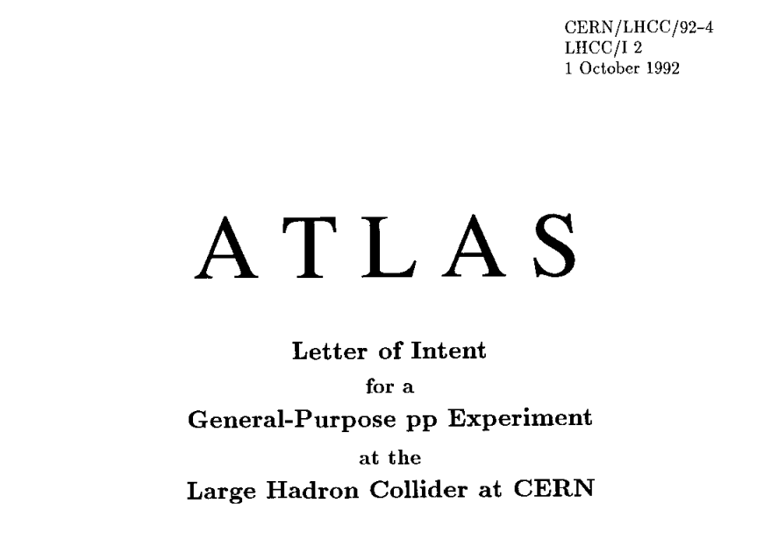
Groupe LPC:
Z. Ajaltouni, F. Badaud, N. Bouhemaid, Ph. Brette,
M. Brossard, R. Chadelas, J.C. Chevaleyre, M. Crouau,
F. Daudon, L. Fredj, G. Montarou, B. Michel,
G. S. Muanza, D. Pallin, F. Vazeille.

Slide 81
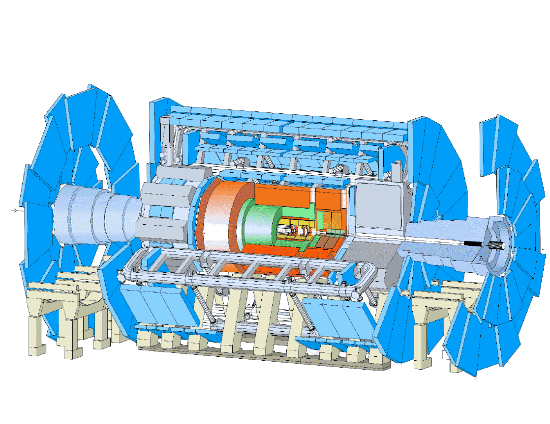
Longueur: 45 mètres
Diamètre: 25 mètres
Chambres à muons
Calorimètre hadronique
Calorimètre électromagnétique
Détecteurs internes
Aimants: Solénoïde
Toroïdes

Slide 82
Octobre 1992
Principe des ″Review Panels″ ATLAS
″Comités d’examen″
→ Choix entre plusieurs options pour un sous-détecteur donné.
- Aimant toroidal: Cœur de fer/Cœur d’air (″Iron core/Air core″) ?
(Cœur: là où le champ magnétique est confiné et guidé).
- Calorimètre électromagnétique Argon liquide bouchon (″end cap″):
Accordéon/TGT (Thin Gap Turbine) ?
- Calorimètre hadronique:
Argon liquide/Fibres scintillantes/Tuiles scintillantes ?
- Etc.
< 31 mars 93
< 30 juin 93

Slide 83
13 Janvier 1993
Proposition nouvelle R&D: P46
Calorimètre hadronique à Tuiles Scintillantes
● Laboratoires:
Barcelone (juste avant le dépôt)
Bucarest
Clermont-Ferrand
CERN
Erevan
Lisbonne
Prague
Protvino
← Le tiers des effectifs
● Rédacteurs principaux:
Otto Gildmeister (CERN)
Vladimir Lapin (IHEP Protvino, Russie)
Amelia Maio (Lisbonne, Portugal)
Marzio Nessi (CERN)
Luc Poggioli (LPNHE Paris et CERN)
François Vazeille (Clermont-Fd, France)
Acceptée sous l’appellation officielle
RD34

Slide 84
4 options pour le Choix de la Calorimétrie hadronique
(sauf parties extrêmes*)
Eléments scintillants
Argon liquide
Fibres
Tuiles
Accordéon
TGT
Panel 1
Panel 2
*Commentaire:
les parties extrêmes (3 options) seront examinées par le Panel 2
augmenté des 3 défenseurs des options extrêmes.

Slide 85
Choix Fibres/Tuiles
Eléments scintillants
Fibres
Tuiles
Panel 1
Bien qu’étant dans RD1 (Fibres),
mais aussi dans RD34 (tuiles)
l’équipe LPC soutient l’option Tuiles …
qui est retenue.

Slide 86
Choix final Calo. Hadronique Tuiles/Argon liquide
Eléments scintillants
Argon liquide
Tuiles
Accordéon
TGT
Panel 2

Slide 87
Les forces en présence à l’époque du Panel 2
Argon Accordéon (RD3) |  | Argon TGT |  | Tuiles
Alberta (Canada) Montréal (Canada) Victoria (Canada) CERN Barcelone (Espagne) Madrid (Espagne) Brookhaven (Etats Unis) Annecy (France) LAL (France) LPNHE (France) Grenoble (France) Marseille (France) Saclay (France) Milan (Italie) Alma-Alta (Kazakhstan) Stockholm (Suède) | 6 6 5 8 5 2 4 9 18 5 7 13 10 14 2 3 | Aachen (Allemagne) Heidelberg (Allemagne) Munich (Allemagne) CERN Dubna (Russie) Protvino (Russie) Kosice (Rep. Slovaque) | 6 7 10 1 12 11 8 | Erevan (Arménie) CERN Barcelone (Espagne) Clermont-Ferrand (France) Lisbonne (Portugal) Bucarest (Roumanie) Protvino (Russie) Prague (Rep. Tchèque) | 1 4 3 16 6 3 6 2
Total | 117 |  | 55 |  | 41
Certains physiciens
qui ″comptent″ dans RD34
étaient aussi membres de RD3:
Otto Gildmeister,
Marzio Nessi,
Luc Poggioli.

Slide 88
• Composition du Panel 2 (13 membres)
1 Président (″Chairman″):
John Derek Dowell (Université de Birmingham, Royaume Uni).
2 membres Ex-officio (″Spokesmen″: Porte-paroles d’ATLAS):
Friedrich Dydak (Institut Max Planck, Munich, Allemagne) et Peter Jenni (CERN).
4 Membres neutres:
Torsten Akesson (Université de Lund, Suède), Nick N. Ellis (CERN)
Peter R. Norton (Rutherford Appleton Lab., Royaume Uni), Rüdiger Voss (CERN).
2 Défenseurs par option:
- Argon options Accordéon Hadronique et Electromagnétique Bouchon:
Bruno Mansoulié (CEA IRFU, Fr.) et Daniel Fournier (IN2P3, LAL Orsay, Fr.)
- Argon options TGT Hadronique et Electromagnétique Bouchon:
Horst Oberlack et Peter Shacht (Institut Max Planck, Munich, Allemagne)
- Tuiles option Hadronique:
Marzio Nessi (CERN) et François Vazeille (LPC Clermont-Ferrand, Fr.).

Slide 89
ATLAS Calorimeter Panel
(March-July 1993)
5 mois très difficiles!
Pendant cette période: grande évolution du Calo.
Activités de notre groupe LPC (Physiciens, ingénieurs).
Consultations d’un grand groupe industriel:
Gec-Alsthom.
Construction d’un élément prototype (échelle 1)
et tests sur faisceau.
← Nombreuses innovations.
Extrait des ″Minutes ATLAS″
Prises de risques et
difficultés avec l’IN2P3:
Direction scientifique, personnels d’autres labos.
- Communauté Argon très nombreuse et forte.
- Pressions de la Direction de l’IN2P3 et
de Physiciens réputés (Directeurs de labo….).
10 Septembre 1993:
Option Tuiles retenue !!!

Slide 90
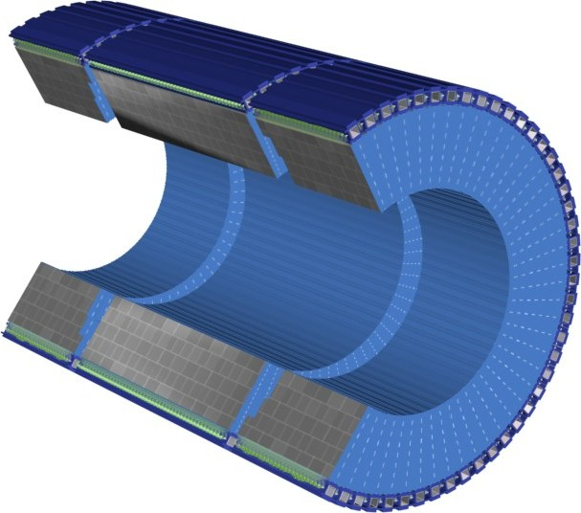
EBA
LB
Longueur ~13 mètres
Diamètre ~9 mètres
Masse ~2900 tonnes
550 000 Tuiles
1 100 km de Fibres WLS
~10 000 canaux
EBC
3 tonneaux:
EBA, LB, EBC
6

Slide 91
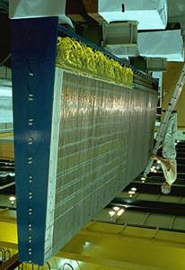
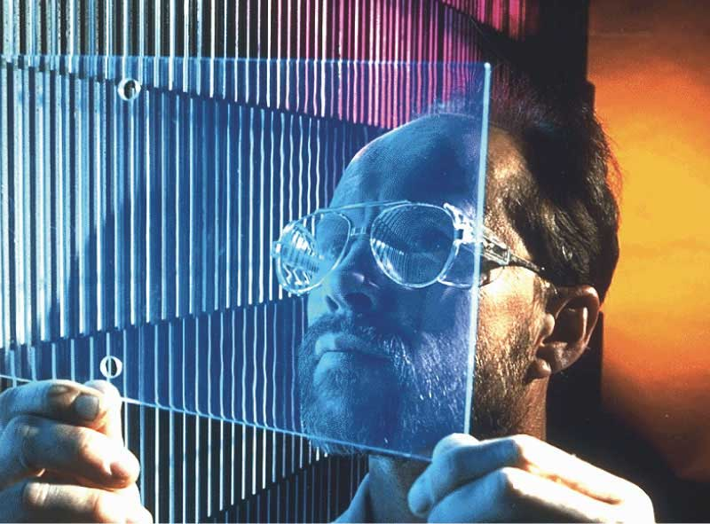
Chaque Tonneau
est constitué de 64 Modules en Fer
Dans lesquels sont insérées
les Tuiles scintillantes

Slide 92
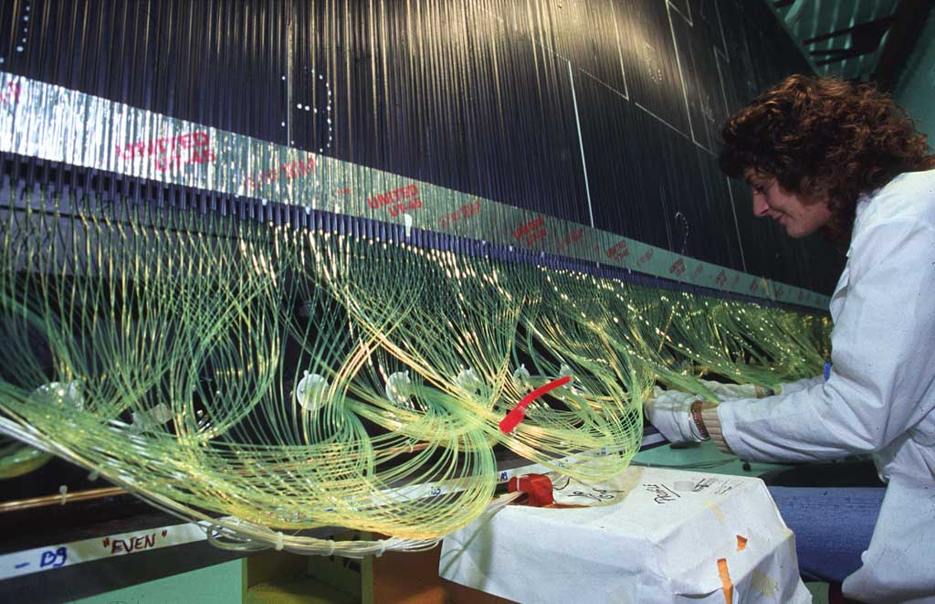
Des Fibres optiques recueillent les signaux lumineux
issus des Tuiles
8

Slide 93
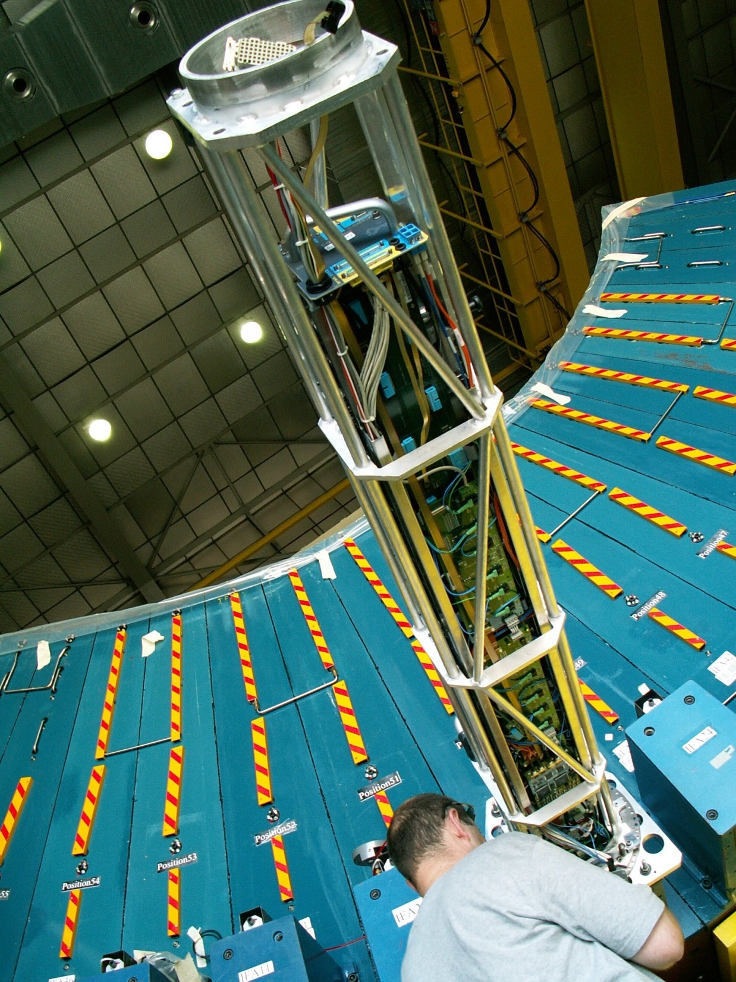
Insérés dans les Modules,
des Tiroirs électroniques
transforment
les signaux lumineux
en impulsions électroniques
On voit ici
l’insertion d’un Tiroir
dans un module

Slide 94
8-9 juin 1993
Le CERN retient
les projets
ATLAS et CMS,
mais pas L3P*.
*Cela fera le bonheur
d’ALICE !
Naissance officielle de la collaboration ATLAS
L’équipe LHC du LPC
devient l’équipe ATLAS

Slide 95
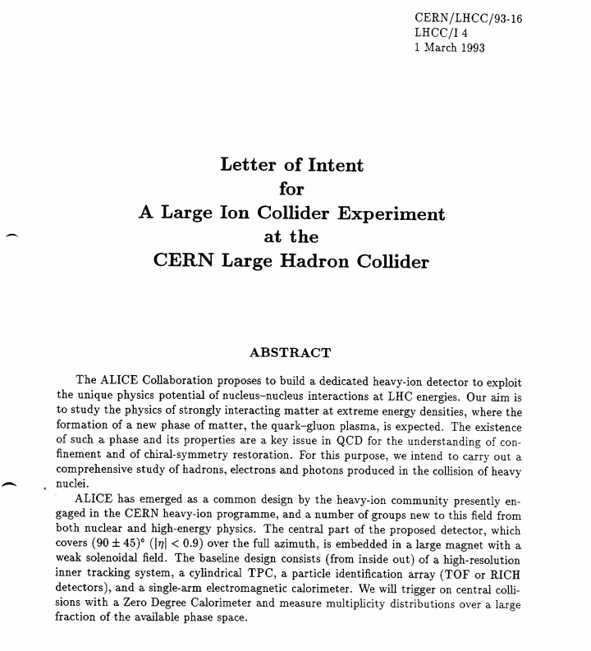
1er mars 1993
42 laboratoires.
Porte-parole:
J. Schukraft (CERN).
Laboratoires français:
Orsay,
Collège de France.
LOI ALICE
Remarque importante:
pas de spectromètre di-muons
sur l’avant.
Raison invoquée à cette époque?
Les expériences généralistes p-p
possèdent les dispositifs requis,
lesquels peuvent donc fonctionner
en ions lourds.

Slide 96
8-9 juin 1993
Le CERN retient
les projets
ATLAS et CMS,
mais pas L3P*.
*Cela fera le bonheur
d’ALICE !
Naissance officielle de la collaboration ATLAS
L’équipe LHC du LPC
devient l’équipe ATLAS

Slide 97

1er drame en 1993
• Il n’y aura pas de collisionneur sur le sol américain
concurrent du LHC européen.
• Arrivée massive au CERN de dizaines de laboratoires
américains, et aussi européens, russes, asiatiques …
dans les collaborations LHC.
Mais par contre, renforcement et enrichissement
des collaborations LHC existantes
… moyennant des règles strictes.

Slide 98
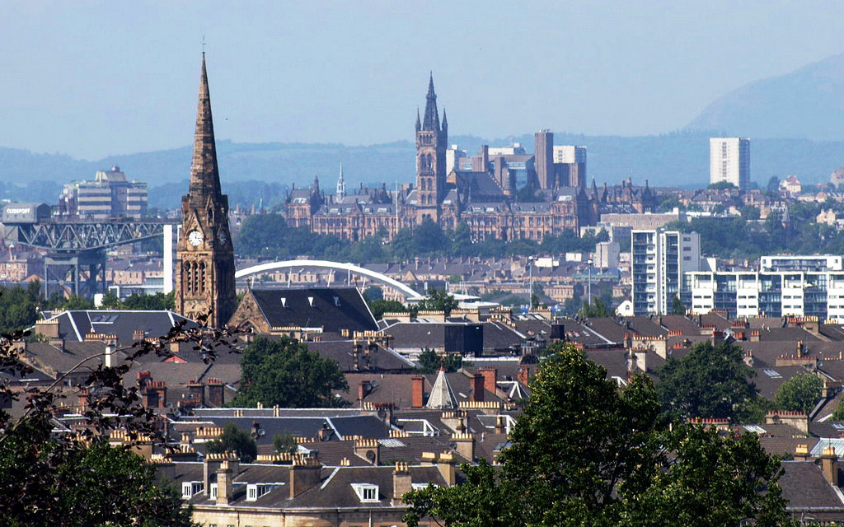
20-27 juillet 1994
Conférence mondiale
ICHEP’94 Glasgow
Participation LPC: Jacques Jousset, Dominique Pallin, François Vazeille.
Présentation François Vazeille:
″Test results for a scintillator tile sampling Hadron Calorimeter
with « longitudinal » tile configuration″
Evénement marquant:
découverte du quark Top
par l’expérience CDF au laboratoire FERMI (USA),
confirmée plus tard par l’expérience D0.

Slide 99
Septembre 1994
Création de l’équipe ALICE au LPC
J.P. Alard¹, A. Baldit², N. Bastid¹, J. Castor², Th. Chambon², A. Devaux², P. Dupieux¹,
J. Fargeix², P. Force², F. Manso³, G. Roche³ et P. Saturnini²
+ Services techniques
Origines:
¹FOPI
²NA50
³DLS
équipe initiale qui évoluera bien entendu,
et rejoint la collaboration ALICE (LOI en 1993)
dont le détecteur est dédié aux collisions d’ions lourds.
• Objectifs physiques: étude de la transition de phase
Matière hadronique → Plasma de quarks et gluons
via les signatures dimuons issus des résonances J/ Ψ (c c ) et Υ (b b ).
• Objectifs instrumentaux: contribuer au rajout d’un spectromètre à muons
- demandé par le LHCC -
en particulier via l’étude (Simulations avec GEANT) de l’absorbeur de hadrons
placé en amont du spectromètre,
puis la participation à sa construction après acceptation de l’additif à la LOI.

Slide 100
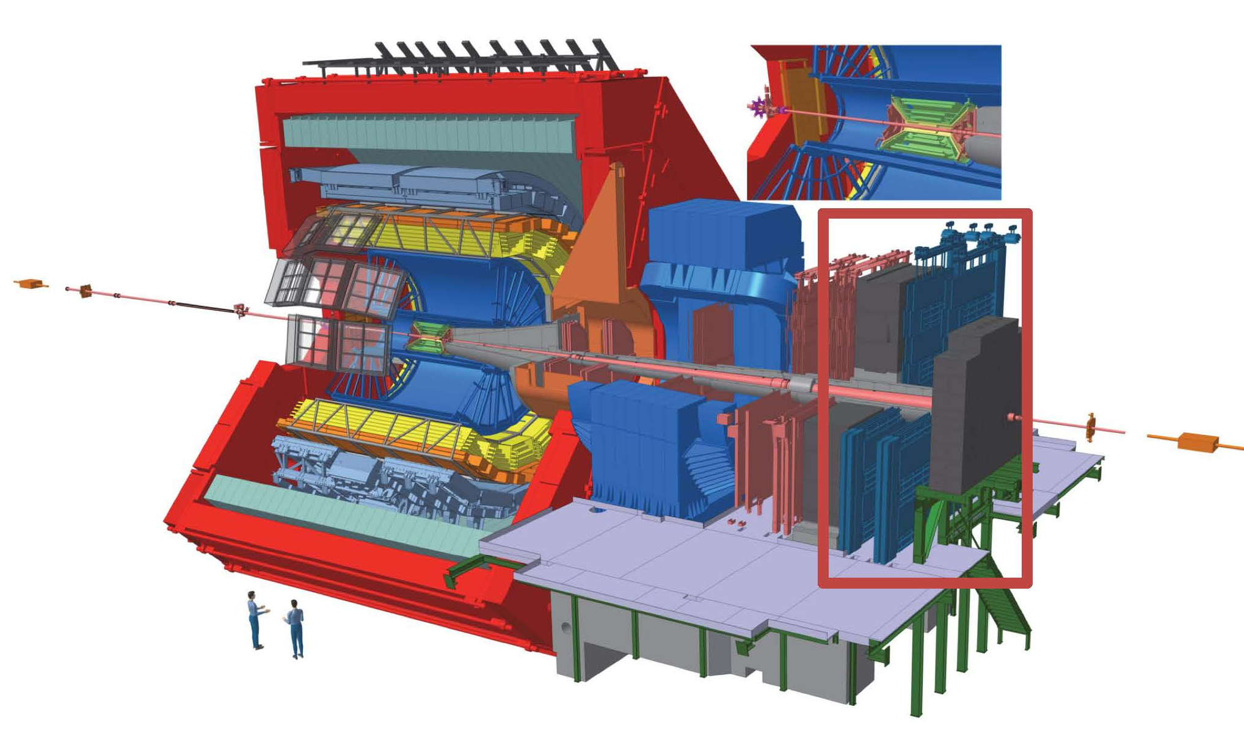
Chambres RPC
(sur lesquelles
l’équipe travaillera)
+ autres absorbeurs
et
détecteurs
Aimant de l’expérience L3,
instrumenté par ALICE
Nouvel aimant
Absorbeur
Nouveau spectromètre dimuons
sur l’avant

Slide 101
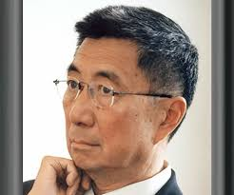
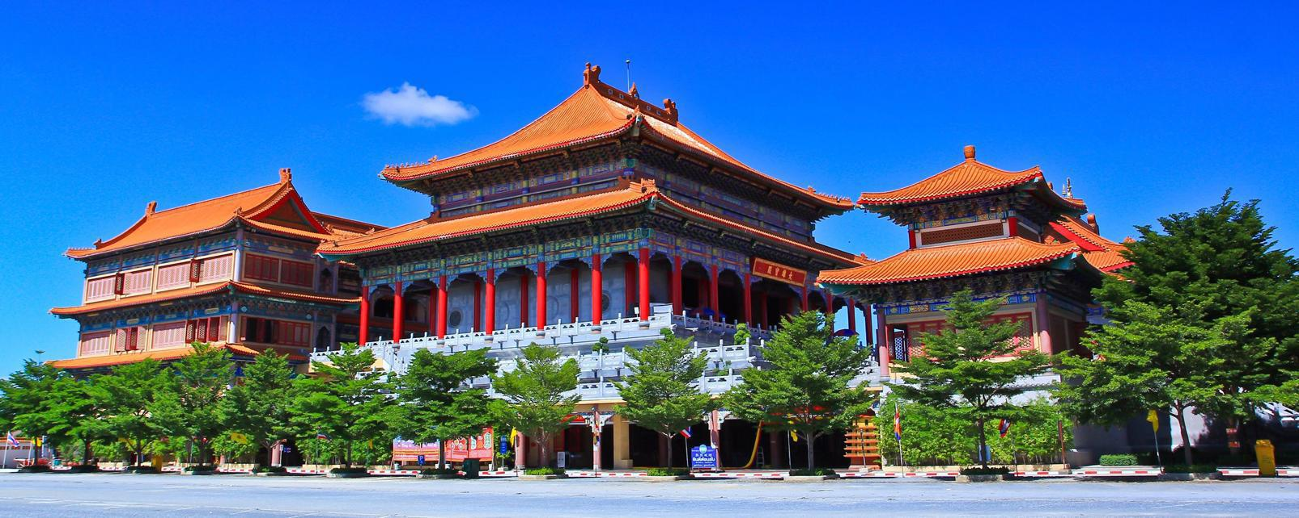
25-27 octobre 1994
″Beijing Calorimetry Symposium″
Présidé par Samuel Ting
(Nobel 1976)
Pékin
François Vazeille: ″The ATLAS Scintillating Tile Calorimeter Design R&D results.″

Slide 102

15 décembre 1994
Proposition Technique ATLAS
140 laboratoires.
1512 signataires
Portes-paroles:
Peter Jenni (CERN)
Friedrich Dydak
Laboratoires français:
Annecy
Clermont-Ferrand
Grenoble
Marseille
Orsay LAL
Paris VI-VII
Saclay
Estimation du coût: (450 ± 25) MCHF

Slide 103
16 Décembre 1994
Conseil du CERN
Séance historique: la 100^{ième}
… mais pas seulement.
Ordre du jour:
″Projet de résolution.
Approbation du projet de
Grand Collisionneur
de Hadrons
LHC″
MAIS
LE CONTEXTE
EST TRES
PROBLEMATIQUE

Slide 104
Beaucoup d’écueils à franchir
• Conseil du CERN de décembre 1993:
Refus Allemagne/Grande Bretagne d’une augmentation du budget du CERN
⇒ « trouver des moyens de réduire les coûts ».
• Conseil du CERN de juin 1994: plan révisé
- Décalage du programme de la machine.
- Etalement de la construction des détecteurs.
- Recherche de contributions en dehors de l’Europe.
⇒ Approbations de 17 pays membres
… mais nouvelles demandes Allemagne/Grande Bretagne:
- « Nouvelles économies exigées »
- « Contributions substantielles demandées à la France et à la Suisse »
• Automne 1994, nouvelles conditions de ces 2 pays:
« inflation de 2% (supposée) mais budget CERN seulement augmenté de 1% »
Conclusion:
Construction impossible avec un budget déclinant de 1% / an !

Slide 105


Rôles majeurs
de
Hubert Curien
(1924-2005)
Président du Conseil du CERN
(1994-1996)
Sir Chris Llewellyn Smith
(1942-)
Directeur Général du CERN
(1994-1998)
ENS
Cristallographe Univ. Paris
Académicien
Ministre de la Recherche
Directeur Général du CNRS…
Président du CNES…
Théoricien à Oxford…
Anobli, Royal Society
et pourtant, courageux
s’était opposé
à la politique scientifique
frileuse/LHC
de la Grande Bretagne .

Slide 106

… et aussi
Günter Eugen Wolf
Expérimentateur à Desy, Hambourg
Porte-parole de l’expérience Zeus/Hera
Médaille Stern-Gerlach
(German Physical Society)
Président du SPC
(Scientific Policy Committee
Comité des Directives Scientifiques du CERN)
Il faut noter que Llewellyn Smith et Günter Wolf ont défendu le projet LHC
à l’encontre des positions officielles réticentes de leurs pays respectifs.
Nous allons retrouver ces 3 personnages dans une vidéo prochaine …

Slide 107
« Le Conseil du CERN donne le feu vert pour le
grand collisionneur de hadrons »
• Construction en 2 temps avec un budget constant des Etats membres:
Etape 1 pour collisions en 2004: Energie nominale de 10 TeV par faisceau
avec seulement 2/3 des aimants pour réduire le coût et éviter une longue
période sans machine entre LEP et LHC.
Etape 2: 4 ans plus tard avec aimants supplémentaires, énergie de 14 TeV.
• Réexamen en 1997: possibilité d’une seule étape à 14 TeV si contributions
financières d’Etats non membres sans réduction de celles des Etats membres.
• Contribution non augmentée de l’Allemagne jusqu’au 31 décembre 1998.
• Contributions volontaires spéciales des pays hôtes (France et Suisse):
indexations à 2% et participations à des infrastructures.

Slide 108
2 février 1995
Conseil Scientifique IN2P3 (Paris)
En présence de Jean-Jacques Aubert (Directeur de l’IN2P3)
et de Jürgen Schukraft (CERN, porte-parole d’Alice).
″Les ions lourds dans ATLAS″
Exposé de François Vazeille
accompagné de Sylvie Poirot (Doctorante sur ce sujet)
Rôle majeur attendu d’ATLAS pour le ″jet quenching″:
observation attendue d’une dissymétrie des énergies des 2 jets d’un dijet
en fonction de la centralité de la collision:
← parcours inégaux des particules initiatrices (Quarks ou gluons) dans le QGP.

Slide 109

Commentaire très pessimiste de Jean-Jacques Aubert:
forts doutes sur la capacité du Calorimètre à Tuiles d’Atlas
de mesurer ce phénomène.
… sa préférence allant sur des mesures dites ″energy flow″
← suivis individuels des particules chargées
FV: … encore plus difficile dans les collisions d’ions !
Jürgen Schukraft est plus positif
et confiant dans notre proposition … Atlas.

Slide 110
15 décembre 1995
Proposition Technique ALICE
63 laboratoires.
Porte-parole:
J. Schukraft (CERN).
Laboratoires français:
Clermont-Ferrand
Nantes
Orsay IPN
Strasbourg
Estimation du coût: 116-123 MCHF.

Slide 111


25 Août 1995
LOI de LHCb
Option ″Collisionneur″
retenue !
Porte-paroles:
T. Nakada (PSI),
P. Schlein (UCLA).
IN2P3
peu représenté
34 laboratoires.
Laboratoires français:
Collège de France (IN2P3),
Saclay (CEA).

Slide 112

- Détecteur ouvert avec détection des particules sur l’avant à petit angle.
- Particules détectées: principalement celles possédant le quark b..
Avant
Collision
0

Slide 113
1995-1996 et ré-examen du LHC en 1997 ?
Période encore troublée
(à partir d’un texte de Llewellin-Smith)
• Négociations avec Etats non-membres: Canada, Inde, Japon, Russie,
mais accord promis avec USA …
« remis en cause par la nouvelle majorité républicaine (Octobre 1996) …
puis sera finalement signé fin 1997 ».
⇒ Juin 1996: « Financement estimé suffisant par les Etats non-membres
pour défendre au Conseil du CERN de Décembre 1996
la construction en une seule étape ».
• « Nouvelle attaque contre le budget du CERN » !!!
Août 1996: Demande de l’Allemagne de réduire sa part de 8,5 % (2 ans) puis de 9,3%.
← Problèmes économiques en Allemagne (réunification).
Grande-Bretagne en profite pour exiger une réduction de tous les Etats membres
en contrepartie de sa participation à la construction des Détecteurs
Commentaire additionnel de Llewellin Smith:
« le peu de sympathie de Sir John Cadogan (Director general of Research Councils)
pour la Physique des particules » !!!

Slide 114

Effets directs des diminutions des supports Allemagne/Grande Bretagne:
Demande de réductions pour tous les Etats membres
par rapport au niveau prévu en décembre 1994:
7.5 % en 1997, 8.5 % en 1998-2000, et 9.3 % en 2001 et au-delà.
Comment procéder sans perdre les contributions en vue des Etats non membres ?
UN seul moyen: le Recours à un emprunt …
Et des mesures de nouvelles économies
… mais l’Allemagne a toujours imposé son veto à cette démarche.
Déplacement de Llewellyn Smith et Horst Wenninger à Bonn
Physicien allemand au CERN, avec
nombreuses responsabilités,
et ancien diplomate.
L’ Allemagne lève son veto contre un emprunt !
Horst Wenninger
(1938-2020)

Slide 115

15 Octobre 1996
Addendum à la LOI ALICE:
Spectromètre Muons sur l’avant.
ALICE compte maintenant
67 Laboratoires,
dont 4 français:
Clermont-Ferrand
Nantes
Orsay IPN
Strasbourg

Slide 116
20 Décembre 1996
Conseil du CERN
Nouvelle Séance historique: la 106^{ième}
La dernière sous la présidence de M. Hubert Curien.
Le Conseil a décidé par consensus que le projet LHC serait réalisé en une seule étape et que la planification serait établie sur la base de la mise en service du LHC en 2005.
Contributions financières d’Etats non membres:
Canada, Etats-Unis, Inde, Japon, Russie.
• Importantes coupures dans le budget du CERN,
en particulier baisses de salaires pendant 1 an.
• Large emprunt.

Slide 117

″J’ai présenté un plan qui, sur le papier, rend possible
[la construction], mais il restait un grand nombre d’hypothèses.
Je soulignais avec insistance les risques et le Conseil devrait se
tenir prêt à apporter son aide si ces risques se matérialisaient.″ *
* Chris Llewellyn Smith, « Genesis of the Large Hadron Collider »,
Philosophical Transactions A, The Royal Society Publishing, A373: 201 40037, 2014.
Réaction du Chef de la délégation allemande:
″un grand niveau de risques doit inévitablement
accompagner le LHC ″.
Commentaire personnel:
la prise de risque est essentielle dans la recherche,
mais est difficilement justifiable dans la construction
d’une machine ″mutualisée″ aussi complexe que le LHC,
lorsque ces risques relèvent de problèmes de financement.

Slide 118

10 avril 1997
Séminaire de Jacques Lefrançois
(LAL Orsay,
ancien Porte-parole d’ALEPH):
″ Une expérience spécialisée
dans la physique du B au LHC″
Le détecteur LHCb
sera décrit
et la participation d’un groupe IN2P3 à l’expérience sera discutée.
Echo positif de membres de l’équipe ALEPH du LPC.

Slide 119
1er Juillet 1997
Approbations formelles des
expériences ATLAS et CMS
par le comité LHCC
et le directeur Général du CERN.
“Le Comité des Expériences au LHC et le Directeur-General du CERN, Chris Llewellyn Smith, approuvent la construction du détecteur ATLAS. Les premiers Rapports Techniques de Conception ont été approuvés, les équipes ATLAS à travers le monde commencent la construction des composants du détecteur et ont travaillé sur les dernières mises au point
techniques. ″

Slide 120
Septembre 1997
Conseil Scientifique de l’IN2P3 (R&D).
Approbation participation française à LHCb:
LAL (Orsay), CPPM (Marseille), LPC (Clermont-Fd).
• Approbation par la collaboration LHCb.

Slide 121

À partir de 1998
Début des travaux de génie civil
pour LHC et expériences
ATLAS et CMS: bâtiments de surface
… sans compromettre le fonctionnement du
LEP et des 4 expériences en cours.
Point 5:
Cavernes CMS
5
X
ALEPH
4
6
OPAL
SPS
LHC
T18
3
LEP
7
T12
L3
X
X
DELPHI
2
8
X
1
Point 1:
Cavernes ATLAS
Nouveaux tunnels de transfert
T12 et T18
entre SPS et LHC, etc.
ALICE (Point 2) et LHCb (Point 8)
attendront un peu… l’arrêt du LEP.

Slide 122
Avril 1998
Début des travaux de génie civil
en profondeur pour ATLAS
Excavation des puits (-100 m) et des cavernes
… après de longues discussions
avec CMS et CERN
sur le choix Point 1/Point 5
en raison de problèmes géologiques:
l’excavation de la plus grande caverne
l’emporta pour le Point 1!
La plus grandes caverne
artificielle à grande profondeur:
1380 m³
(2500 m³ au total).
Avant finition:
L = 56 m, l = 42 m, h = 40 m.

Slide 123

Les 2 grands puits débouchant sur la future caverne principale
12 mètres
de diamètre
22 mètres
de diamètre

Slide 124

Hall et puits achevés

Slide 125

Voûte épaisse de 2 mètres
et de 10 000 tonnes,
suspendue par 36 câbles,
puis posée ultérieurement sur
les futures parois en béton
épaisses de 2 mètres.

Slide 126


Nouveaux tunnels de liaison SPS-LHC

Slide 127
Mai 1998
Création de l’équipe LHCb
(activité commencée en 1997)
à l’occasion du 1er Conseil Scientifique du LPC
Z. Ajaltouni^{1,2}, V. Breton³, A. Falvard¹ et P. Perret¹
Origines:
¹ALEPH
²ATLAS
³Sonde Electro-
magnétique.
équipe initiale qui évoluera bien entendu.
• Objectifs physiques de l’expérience LHCb
- Divers canaux de Physique, dont B°_{s} →J/Ψ Φ.
Contribution
du groupe nouveau
au LPC de
Microélectronique:
G. Bohner, R. Cornat
J. Lecoq, C. Trouilleau.
(Arrivée au LPC:
Septembre 1998)
• Objectifs instrumentaux:
- Electronique de lecture du ″Détecteur de pied de gerbe″.
- Unité de décision du déclenchement au niveau zéro.
- Contributions aux logiciels de l’expérience.

Slide 128

Le LPC
aura la particularité d’être l’un des rares laboratoires
à travers le monde et le seul en France
à être présent
sur 3 des 4 grandes expériences auprès du LHC.
Deux conséquences uniques:
Alice, Atlas et LHCb couvrent tout le spectre de la Physique exploitée.
Le LPC sera présent dans toute découverte majeure auprès du LHC.
Cela a un prix:
des travaux menés simultanément par les 3 équipes
avec les mêmes échéances globales.
Investissement important de tous les services du LPC
⇒ Recours à des personnels temporaires
⇒ Multiplicité des tâches exigées des physiciens.

Slide 129





Compte à rebours pour le démarrage du LHC
1mois avant
Revue
″Demain Clermont-Ferrand″
J-3
J-2
J-1
La Montagne 7 septembre
La Montagne 8 septembre
La Montagne 9 septembre

Slide 130

10 Septembre 2008
Chris Llewellyn Smith
Carlo Rubbia
Le jour où le monde est passé à la physique des particuless

Slide 131




H-1
France Bleue Pays d’Auvergne le 10 septembre 2008
F. Vazeille en direct avec Rédacteur en chef Lionel Gony (8 minutes).
Heure H
Retransmission en direct au LPC de 9h a 18 h
Premiers protons
à 10h28
Photo J. Pellet
LPC à 11h
Radio Scoop Lyon et Radio Scoop Clermont:
Interview F. Vazeille.
18h
Conférence de presse à la Mairie de Clermont-Ferrand.

Slide 132




Jour J
J+1
J+2
J+5
La Montagne
10 septembre
sur le démarrage
(Page politique)
La Montagne
11 septembre
sur la
mise en route
réussie
(Dernière page)
La Montagne
12 septembre
sur la
retransmission au LPC
INFO
15 septembre
sur la
Conf. de presse.

Slide 133




7 octobre à 20h33:
Bar des Sciences à la Baie des Singes
(E. Gangler, S. Monteil, F. Vazeille).
La Montagne
11 octobre
22 octobre: ″Le mini Big Bang″
Ph. Rosnet dans le cadre de l’exposition ″Mosaïque de la Physique″
organisée par l’UBP et la SFP.
12 novembre: ″Le LHC″
S. Monteil dans le cadre
des ″Mercredis de la Science″.
organisés par
l’UBP, Clermont Communauté
et la Bibliothèque.
Cela se gâte!
La Montagne
13 novembre

Slide 134



19 septembre 2008
Alors qu’un seul faisceau circule
Accident: dans le secteur 3-4 du LHC.
⇒ Réparations et améliorations au CERN (14 mois, jour et nuit).

Slide 135

23 novembre 2009
Un collisionneur qui marche !
Salle de contrôle
du LHC
Les 2 faisceaux à 450 GeV

Slide 136

Salle de contrôle ATLAS: Après 20 ans de préparation !!!!!

Slide 137


De records en records
• 29 novembre 2009 à 21h28:
Record du monde de protons accélérés à 1,05 TeV.
Précédent record: Tévatron (USA) à 0,98 TeV (2001).
Salle de contrôle LHC
• 30 novembre à 0h44:
Double record mondial
avec les 2 faisceaux à 1,18 TeV.
• 8 décembre à 20h … pendant 3 minutes:
Record mondial pour des collisions à 2,38 TeV
dans un détecteur (coup de chance).

Slide 138
De records en records:
mieux encore
2010-2011: 2 fois 3,5 TeV en proton-proton
avec en novembre 2011
287 TeV en plomb-plomb
2012: 2 fois 4 TeV en proton-proton
et aussi plomb-plomb…
… Record final : 13,6 TeV par faisceau.
….

Slide 139

Les expériences collectent
des monceaux de données
Salle de contrôle d’ATLAS…
à travers la vitre de la galerie des visiteurs

Slide 140


Slide 141
Laissons aux 3 expériences les choix
de leurs meilleurs exemples
Mais terminons avec les 2 Mini Big Bangs d’ATLAS

Slide 142
Collisions plomb-plomb:
Plasma Quark Gluon

Slide 143


Publication proposée à la revue américaine Physical Review Letters
le jour de la fête ″Thanks giving″
→ Acceptée dès le lendemain.
Figure ATLAS sur la couverture de la revue.
Décembre 2010:
couverture PRL B
Janvier-février 2011:
CERN Courrier N°51

Slide 144
Collisions proton-proton:
la traque du boson de Higgs.

Slide 145

Date historique: 4 juillet 2012
Duplex CERN/Melbourne (ICHEP) et monde entier
La découverte du boson BEH

Slide 146
Date historique: 4 juillet 2012
Duplex CERN/Melbourne (ICHEP) et monde entier
La découverte du boson BEH

Slide 147

Exemple de candidat Higgs donnant 4 muons

Slide 148


17 septembre 2012: parution
dans la revue ″Physics Letters B″
d’une façon exceptionnelle
Illustrations CMS et ATLAS
en page de couverture
Découverte certaine
d’un nouveau boson
de masse voisine de 126 GeV
qui ressemble beaucoup
au boson BEH
Couverture
usuelle
Probabilité de moins de 2 10⁻⁹
que ce soit dû à une fluctuation du bruit de fond

Slide 149
Une année va s’écouler …
Trop court pour un Prix Nobel ?
Et pour qui ?
Les théoriciens qui ont inventé le mécanisme de Higgs ?
Les expérimentateurs qui l’ont découvert …
après 48 années de recherche vaine ?
Un partage ?

Slide 150


"Le Prix Nobel de Physique 2013 a été décerné conjointement à François Englert et Peter W. Higgs pour la découverte théorique du mécanisme qui contribue à notre compréhension de l'origine de la masse des particules subatomiques et qui a été récemment confirmée par la découverte de la particule fondamentale prédite, par les expériences Atlas et CMS du Grand collisionneur de hadrons (LHC) du CERN."
Communiqué de l’académie royale suédoise des sciences, le 8 octobre 2013

Slide 151
Finalement
Notre Univers et nous-mêmes,
nous avons eu de la chance
La Matière l’a emporté sur
l’ Antimatière
Les particules ont acquis
de la masse
Les particules déconfinées
ont pu se confiner
Structuration de la matière … de l’atome à la molécule … et à la vie.

Slide 152
Mais c’est encore … mieux !

Slide 153


″Ceux qui utilisent négligemment les miracles de
la science,
en ne la comprenant pas plus qu’une
vache ne comprend la botanique des plantes
qu’elle broute avec plaisir,
devraient tous avoir
honte.″
*
Albert Einstein
en 1947
(1879, 1955)
*Cité par Thibault Damour, dans
″Si Einstein m’était conté …″, Ed. Flammarion (2016)

Slide 154
Nous avons ″aidé la chance″ en participant
à cette construction de la connaissance,
et en contribuant (entre autres) à ces 3 grands thèmes
Nos 3 expériences:
ALICE
ATLAS
LHCb
La Matière l’a emporté sur
l’ Antimatière
Les particules ont acquis
de la masse
Les particules déconfinées
ont pu se confiner
grâce à l’engagement et la peine des personnels du laboratoire
... et cela fait plus de 30 ans que cela dure!

